Slide 2
KISIM II Matematiksel Kavram ve Prosedürlerin Gelişimi
BÖLÜM 20 Geometrik Düşünme ve
Geometrik Kavramlar

Slide 3
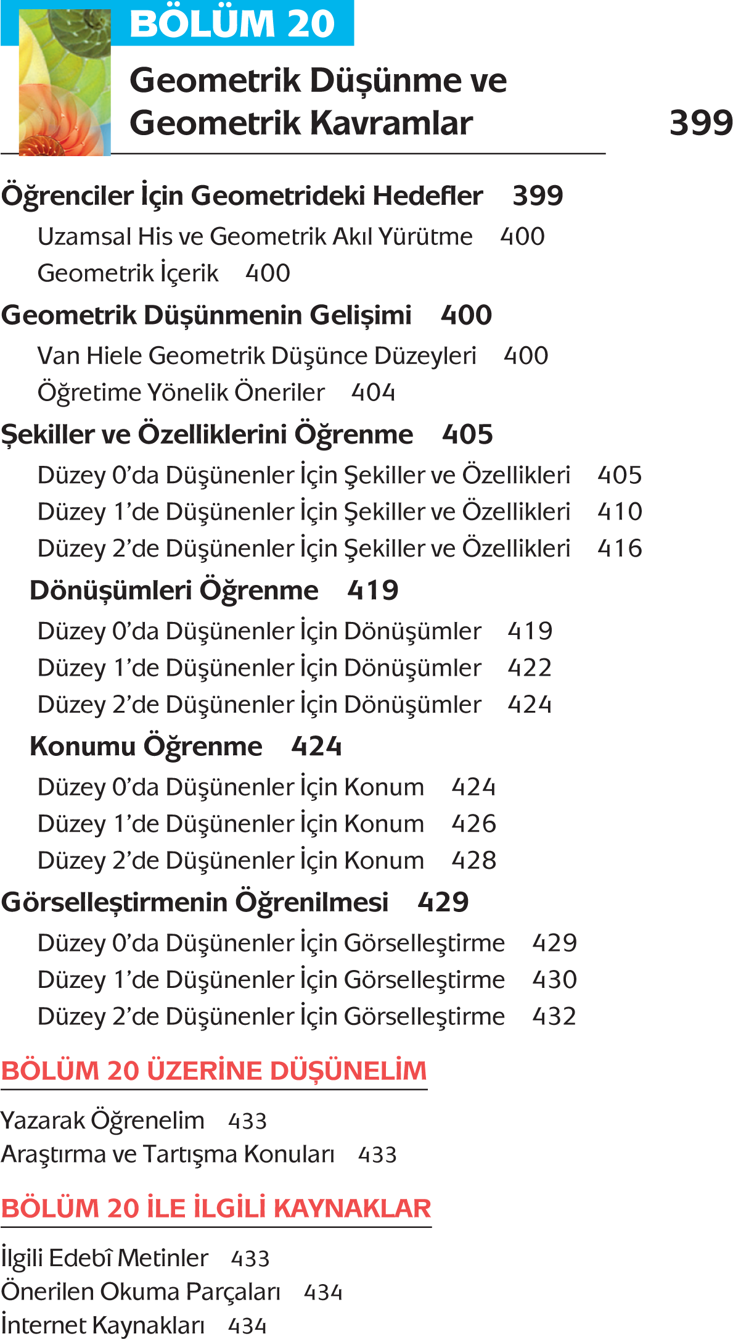

Slide 4
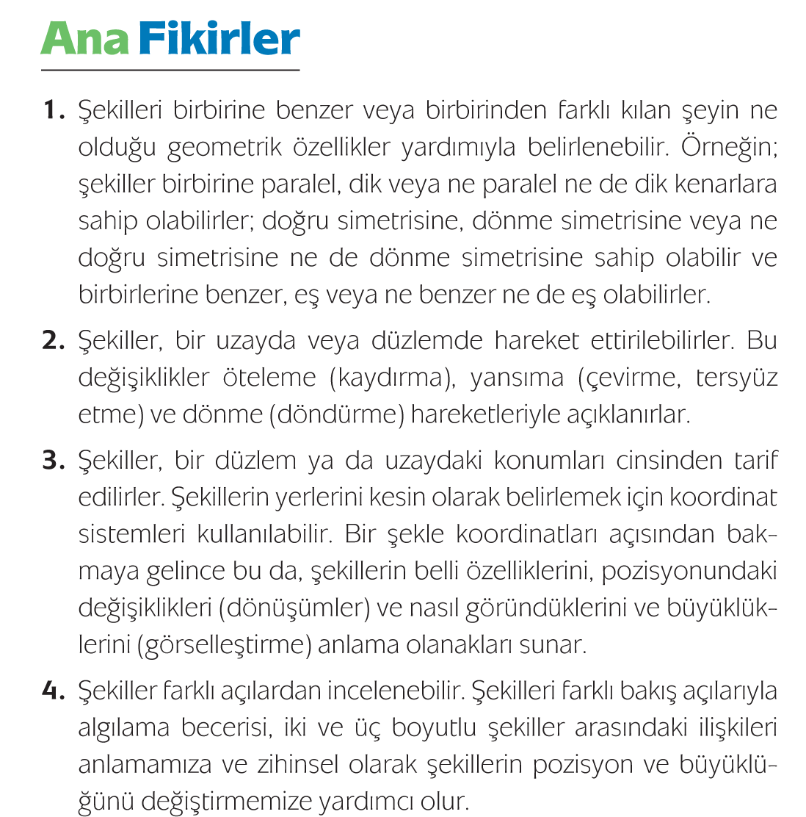

Slide 5
Öğrenciler İçin Geometrideki Hedefler
Uzamsal His ve Geometrik Akıl Yürütme
Geometrik İçerik

Slide 6
Geometrik Düşünmenin Gelişimi
Van Hiele Geometrik Düşünce Düzeyleri

Slide 7
Düzey 0: Görselleştirme

Slide 9
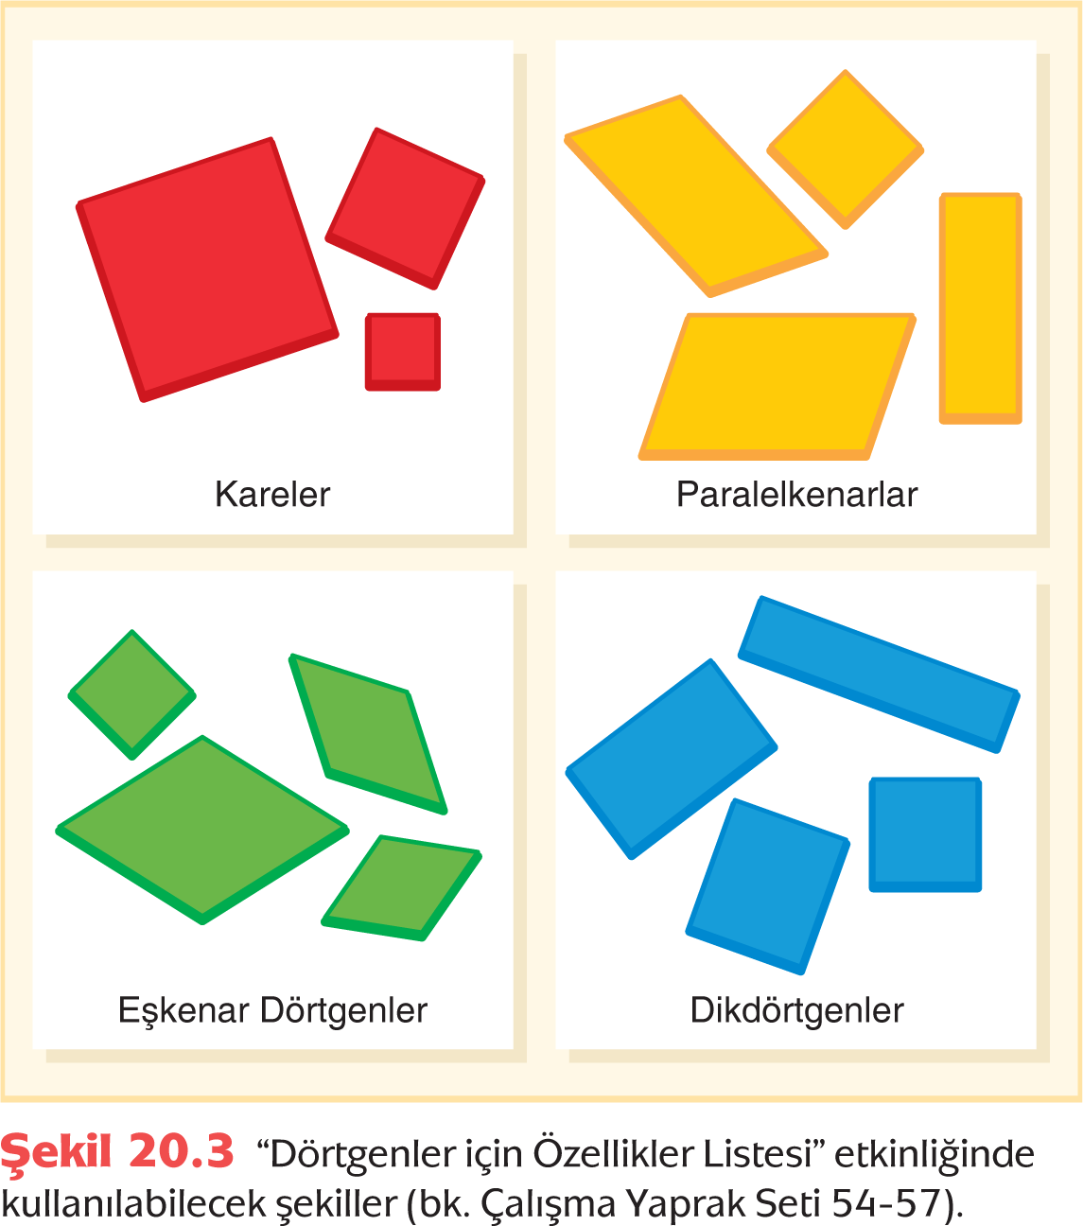
Düzey 1: Analiz

Slide 10
Düzey 2: İnformel Çıkarım
Düzey 3: Çıkarım
Düzey 4: Sistematik Düşünme

Slide 11
Öğretime Yönelik Öneriler
Düzey 0’da Öğretim
Düzey 1’de Öğretim
Düzey 2’de Öğretim

Slide 12
Şekiller ve Özelliklerini Öğrenme
Düzey 0’da Düşünenler İçin Şekiller ve Özellikleri

Slide 13
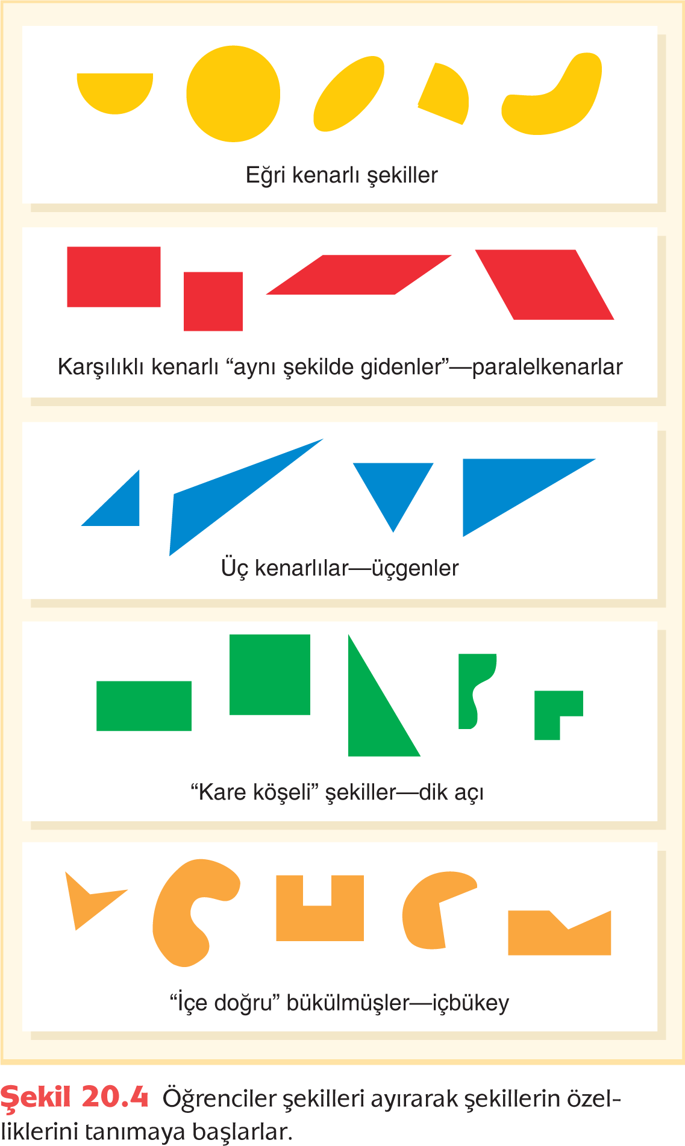
Düzenleme ve Sınıflandırma

Slide 15
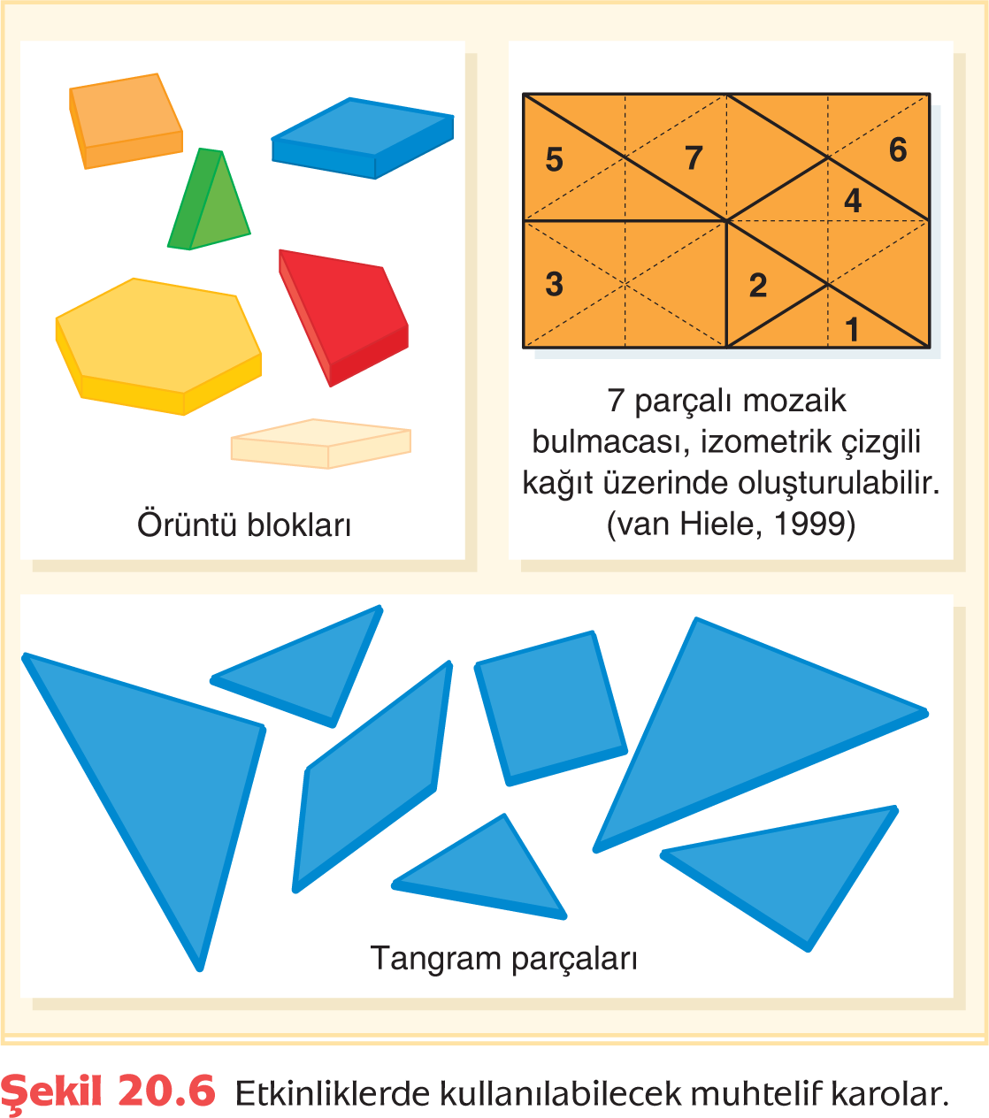
Şekilleri Bir Araya Getirme ve Parçalara Ayırma

Slide 16
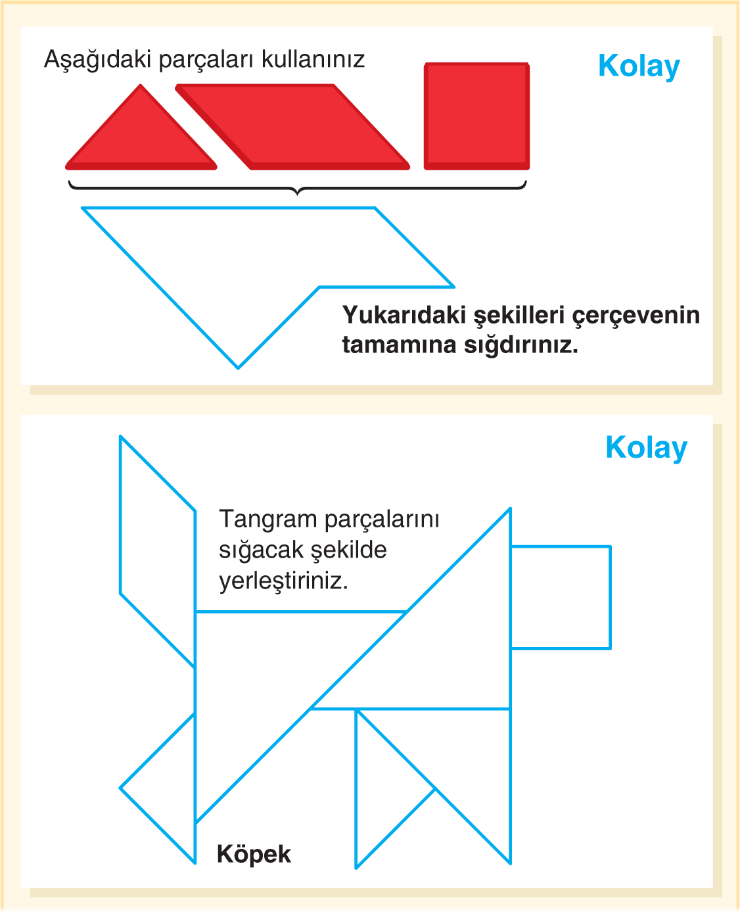
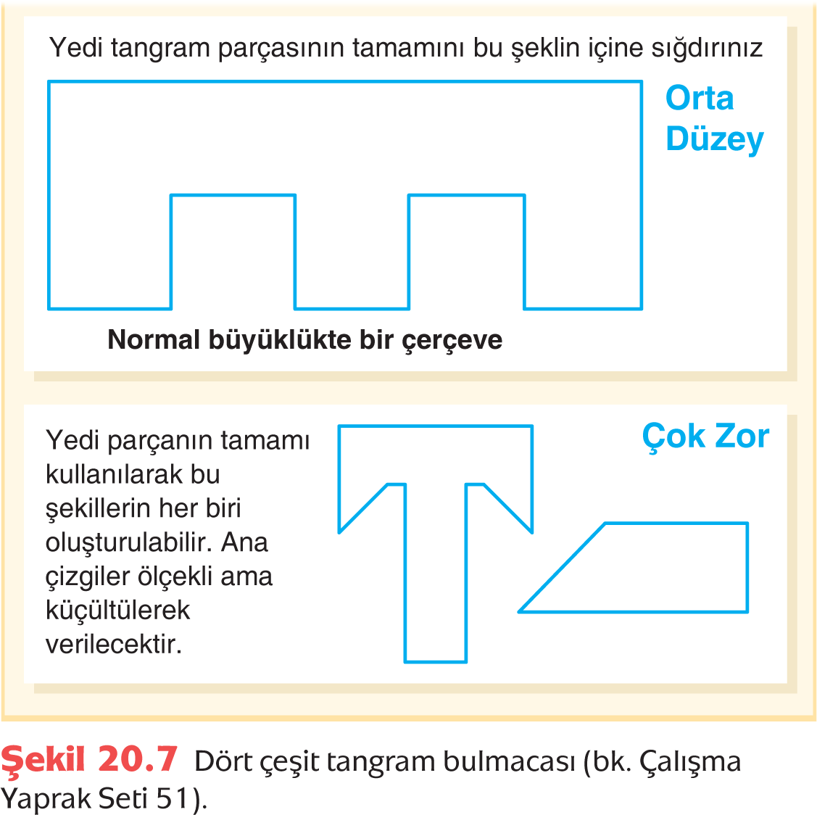

Slide 17
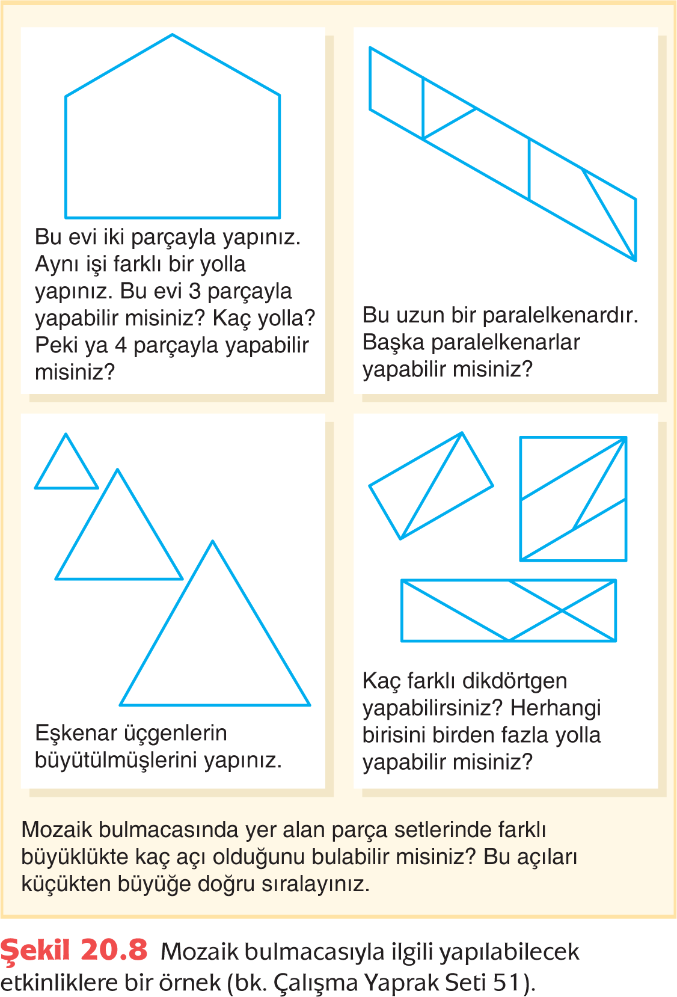

Slide 18
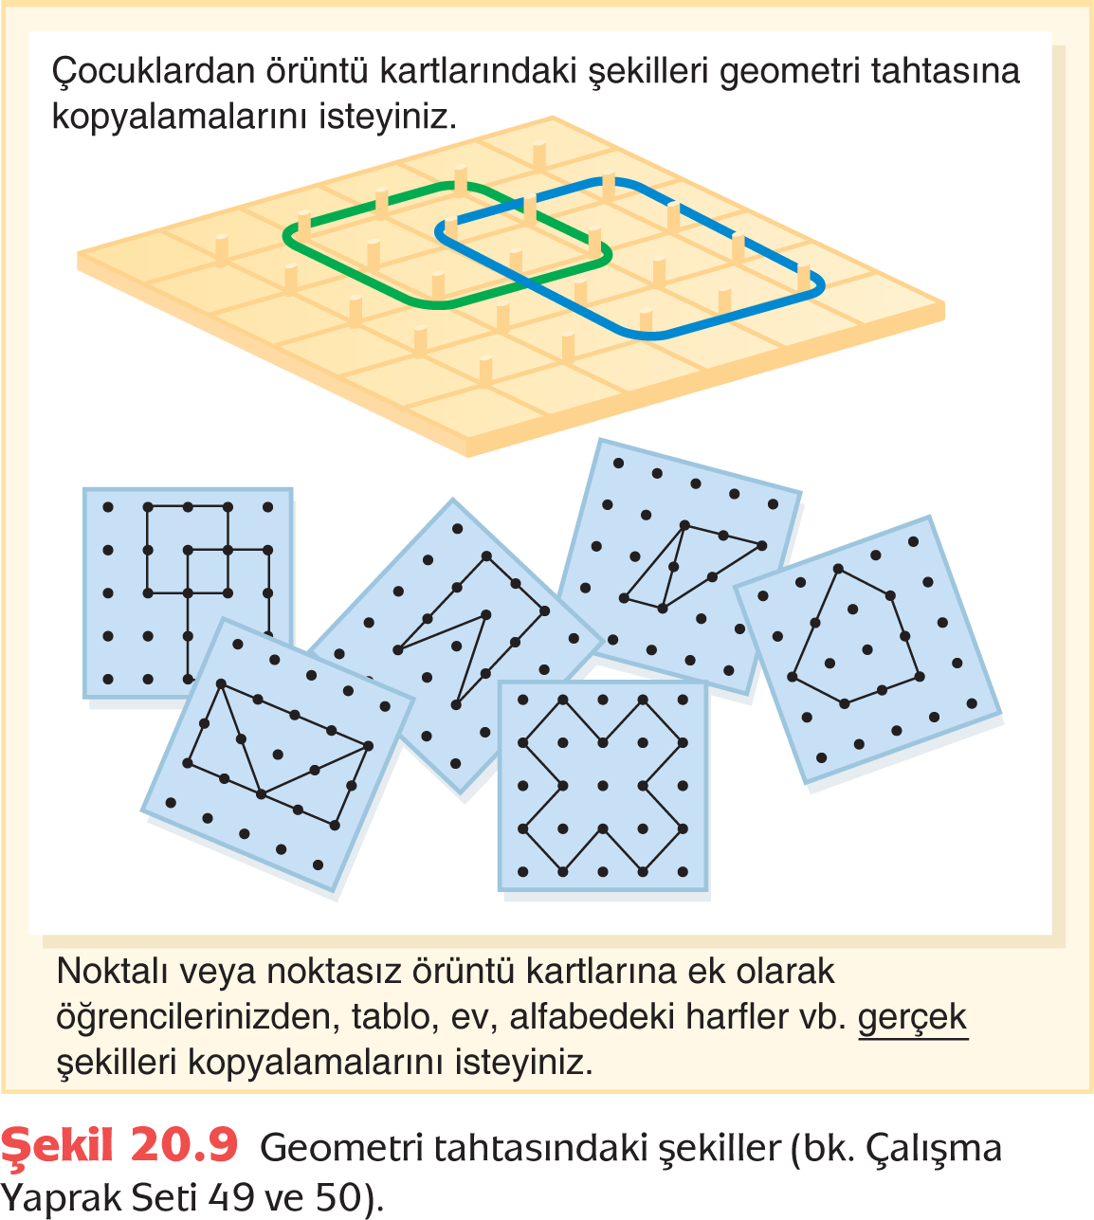

Slide 19
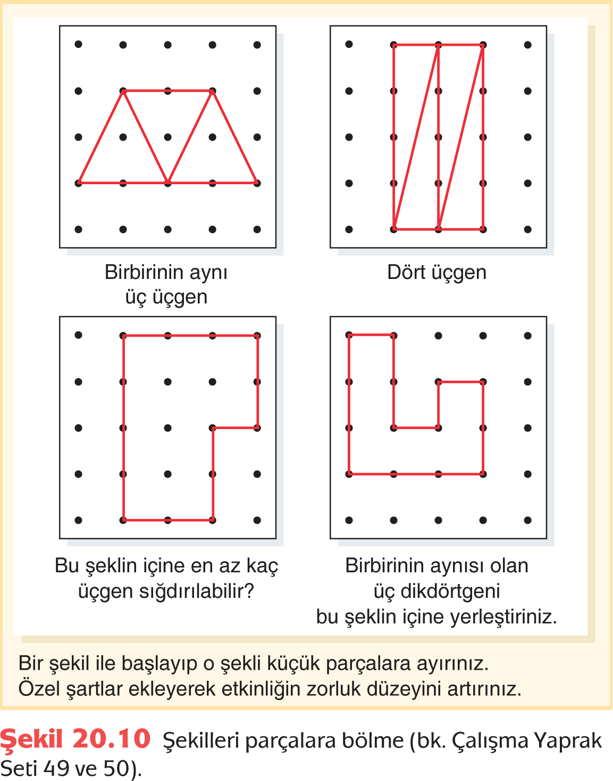

Slide 21
Süslemeler

Slide 22
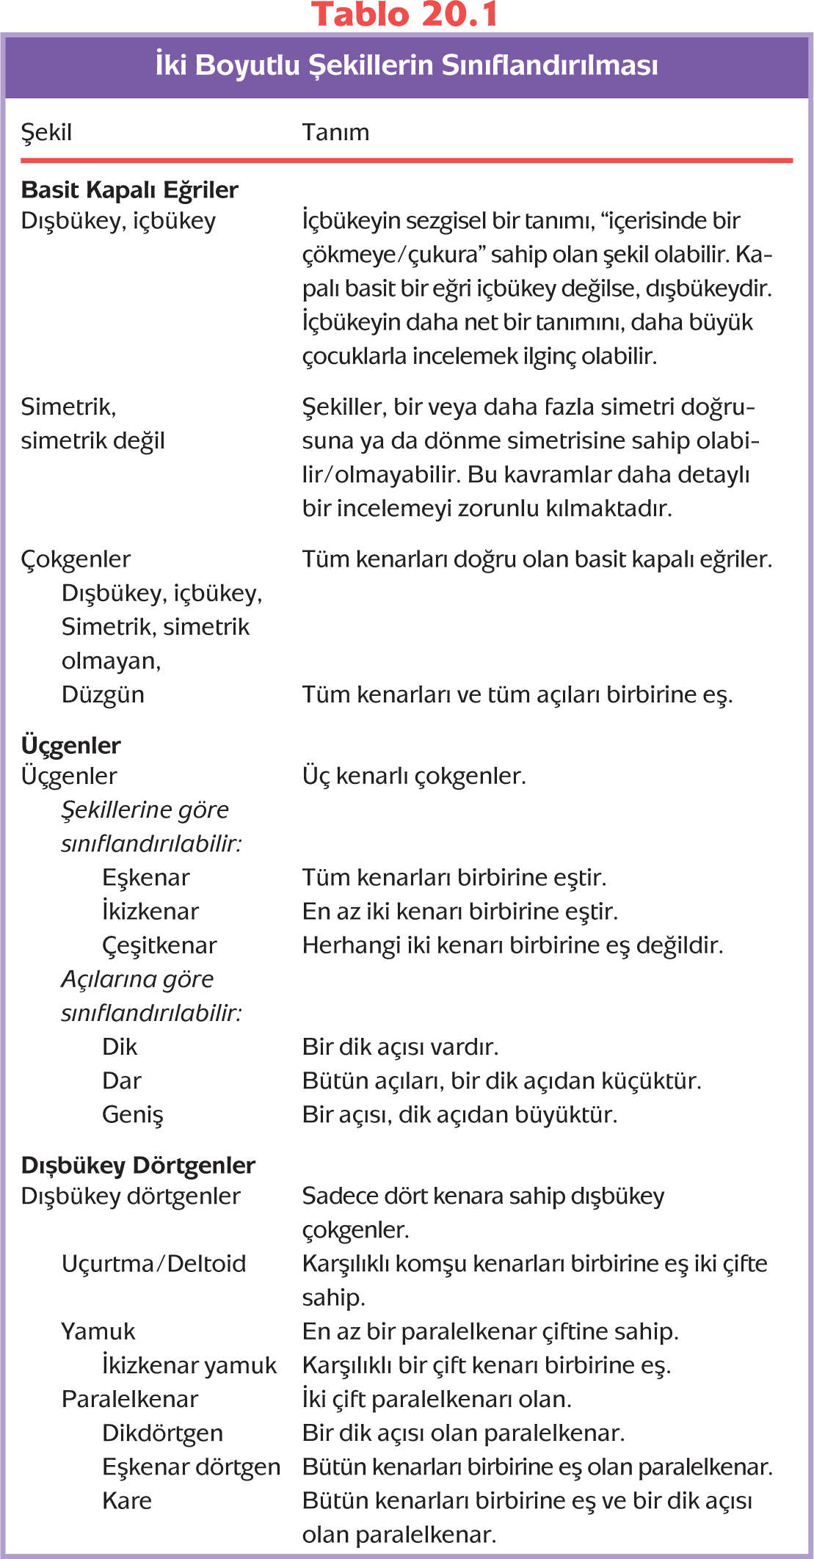
Düzey 1’de Düşünenler İçin Şekiller ve Özellikleri

Slide 23
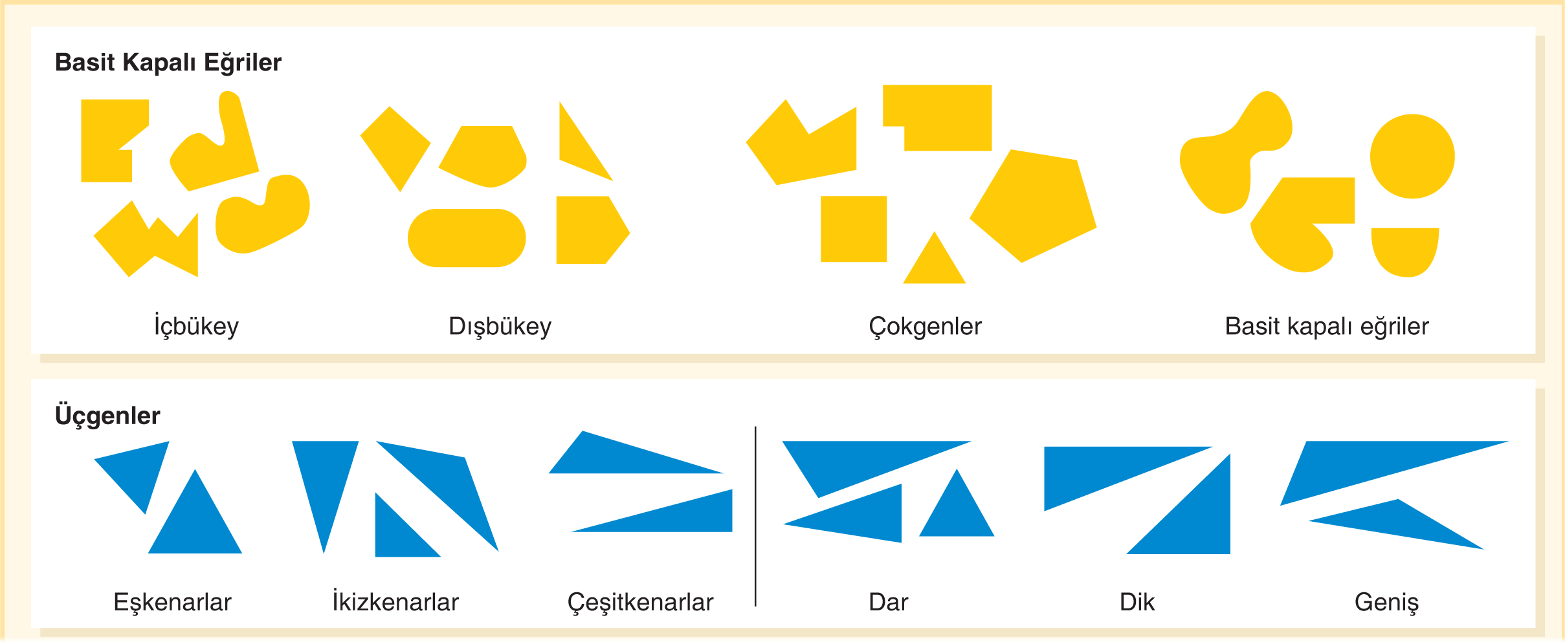
İki Boyutlu Şekillerin Özel Kategorileri

Slide 24
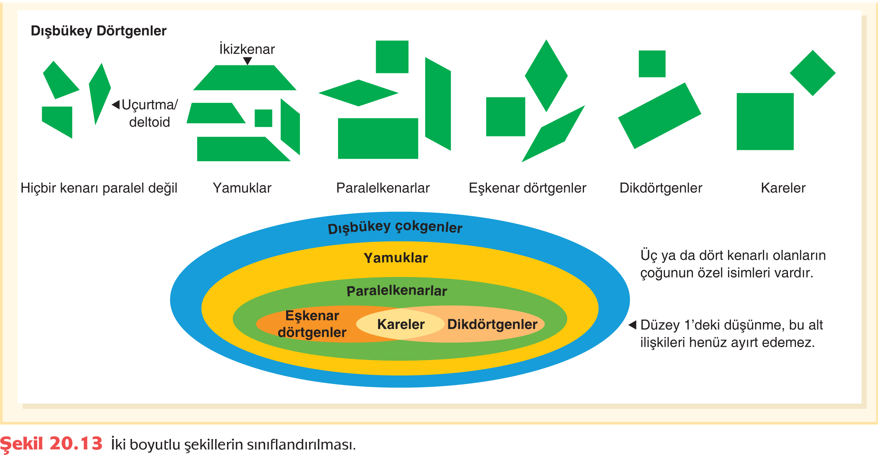

Slide 25
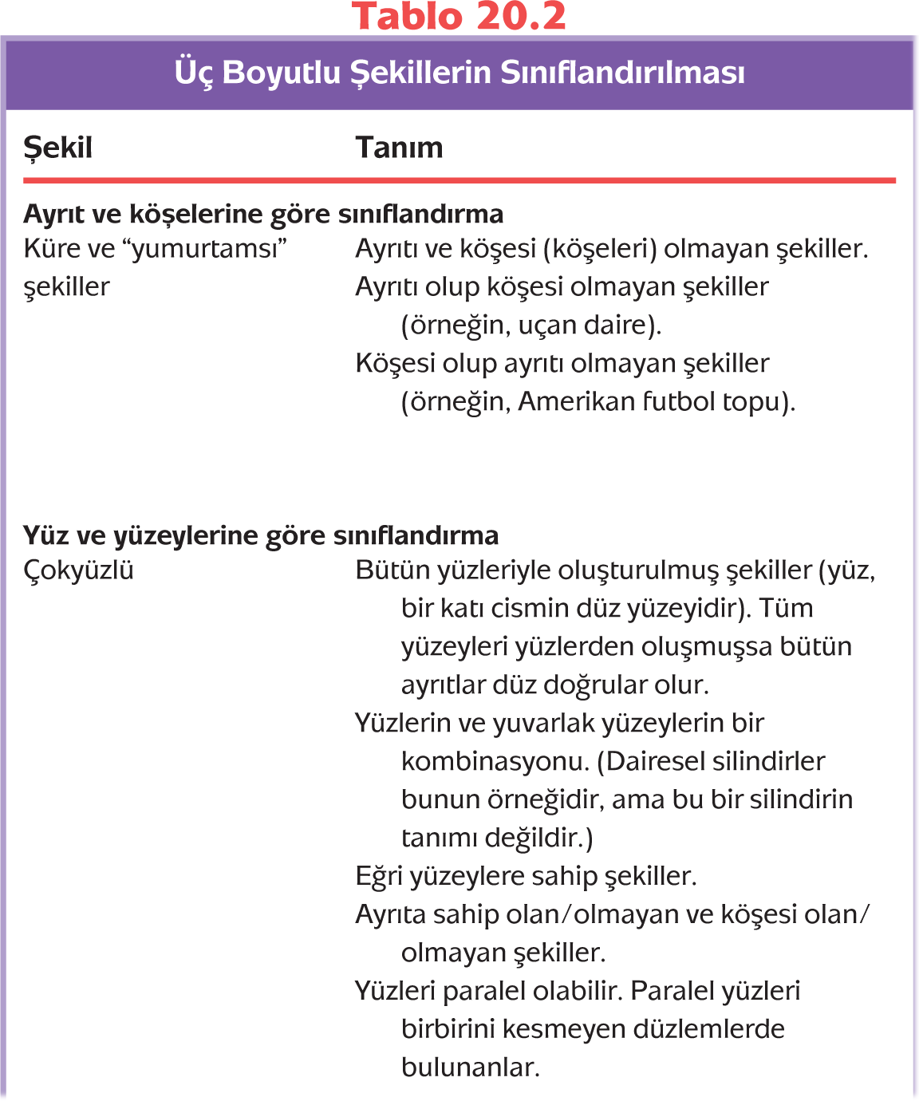
Devam ediyor

Slide 26
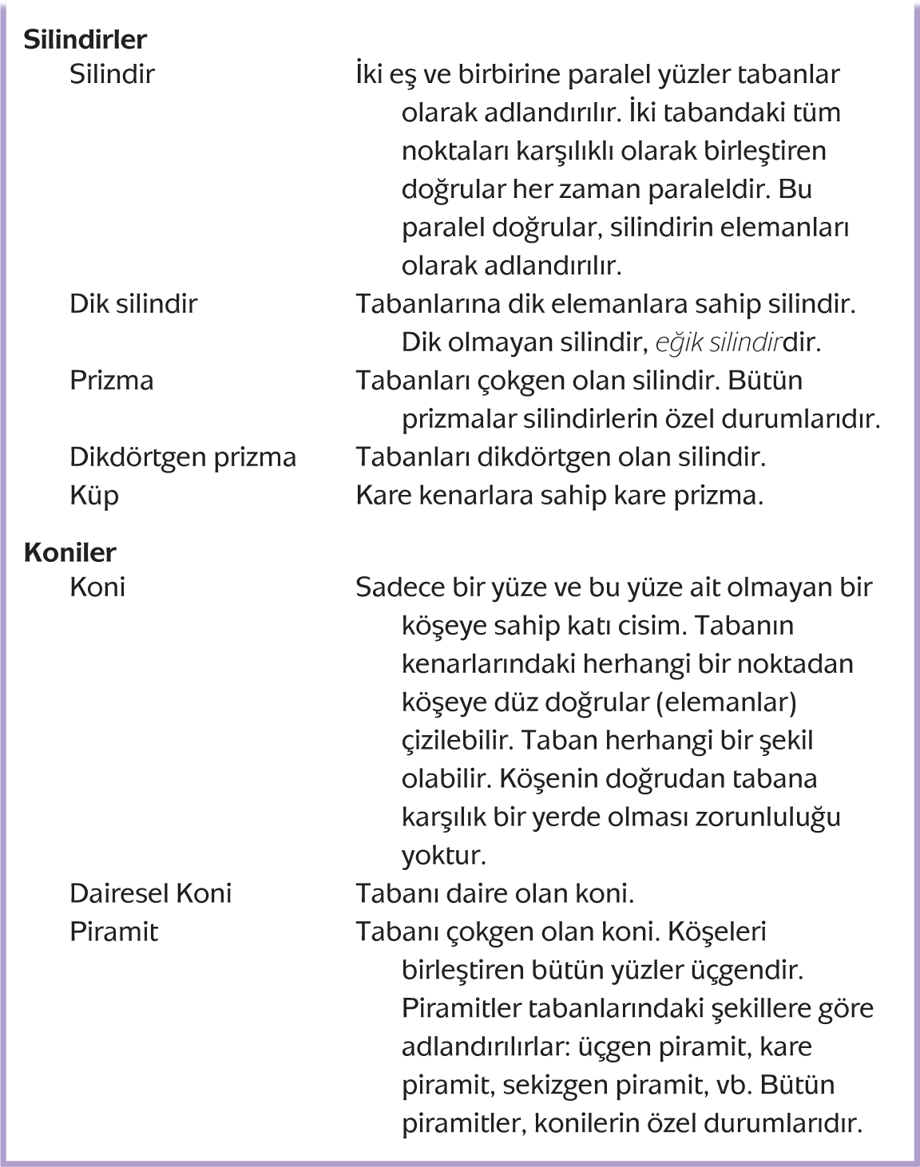

Slide 27
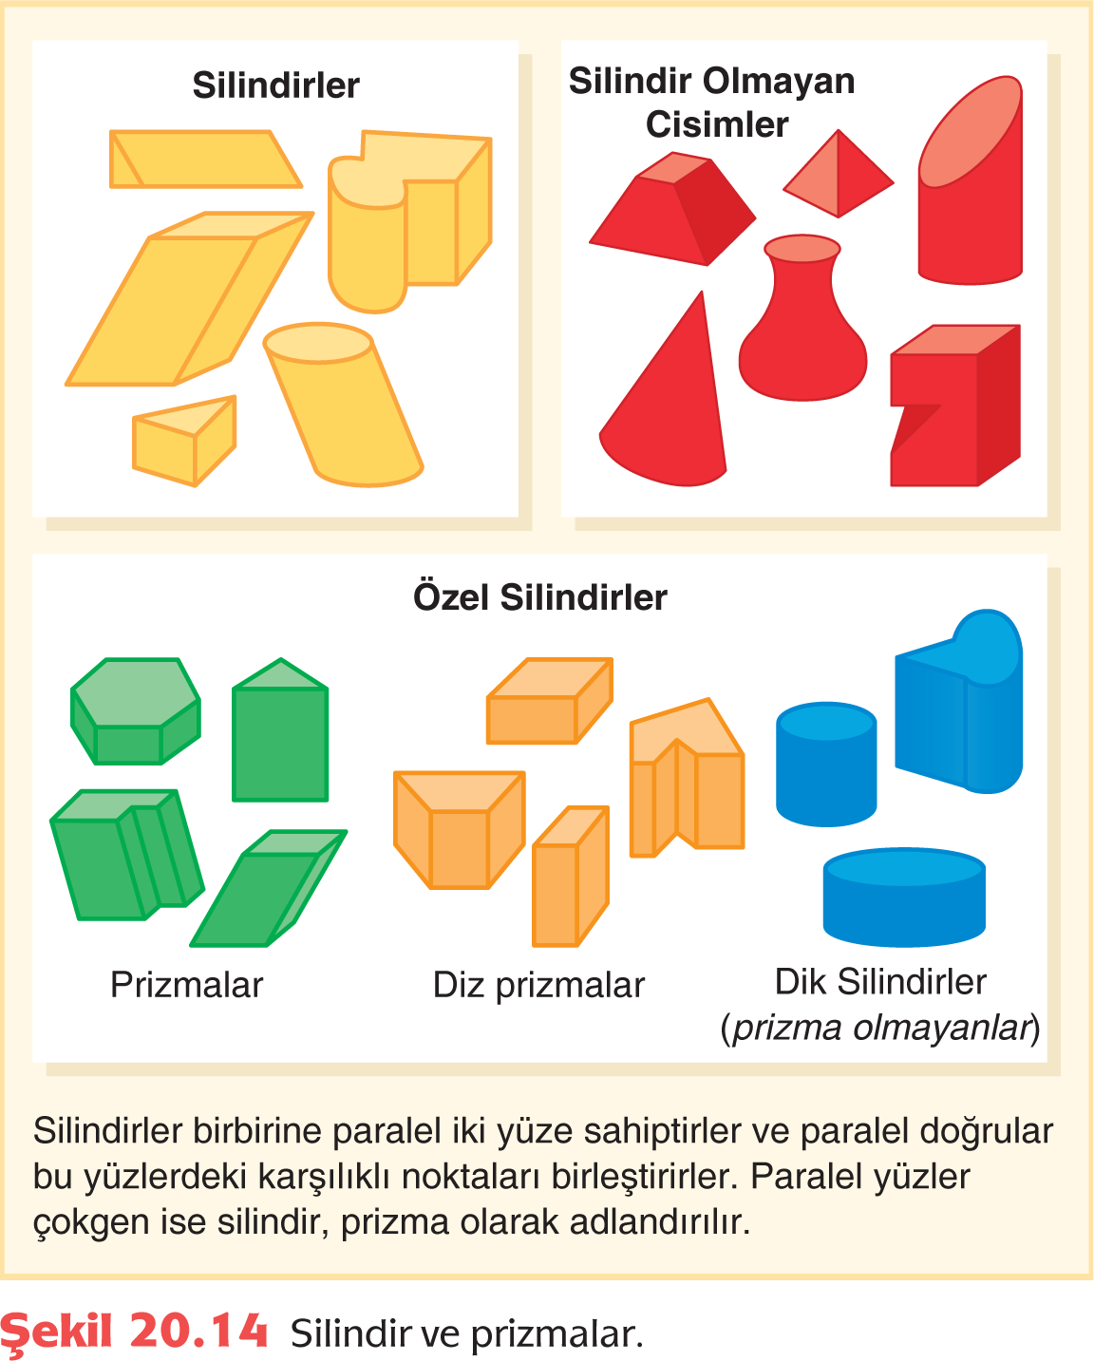
Üç Boyutlu Şekillerin Özel Kategorileri
Ayırma ve Sınıflandırma Etkinlikleri

Slide 28
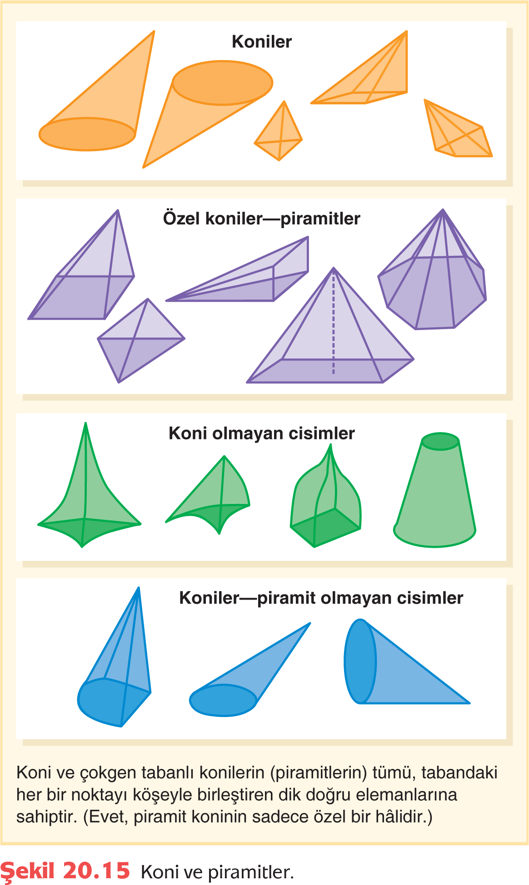

Slide 29
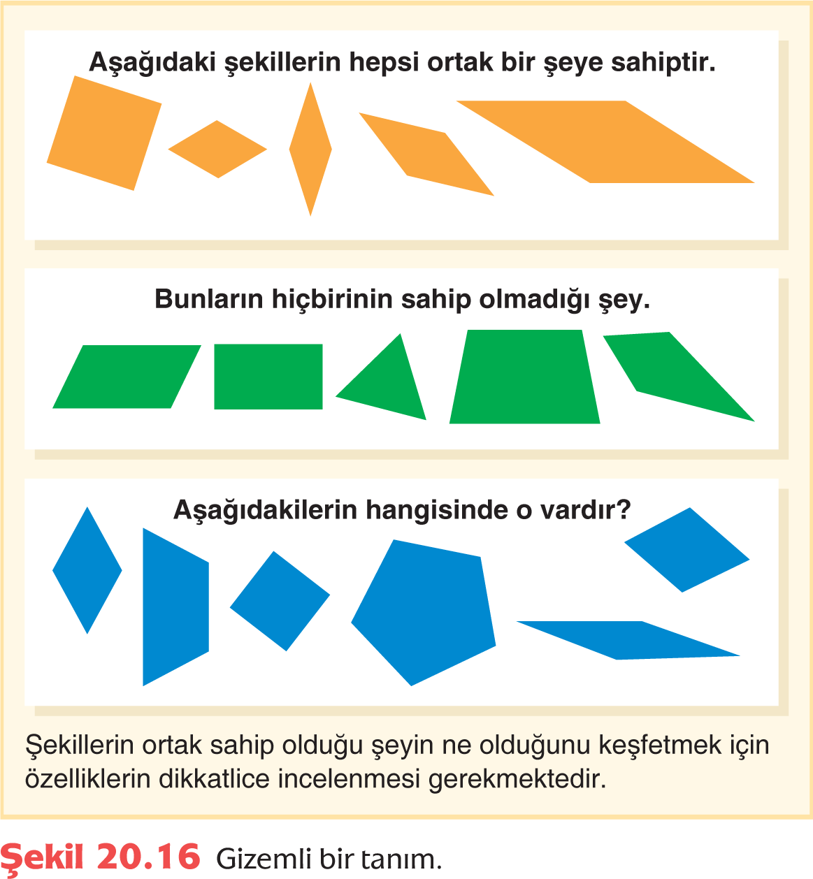

Slide 30
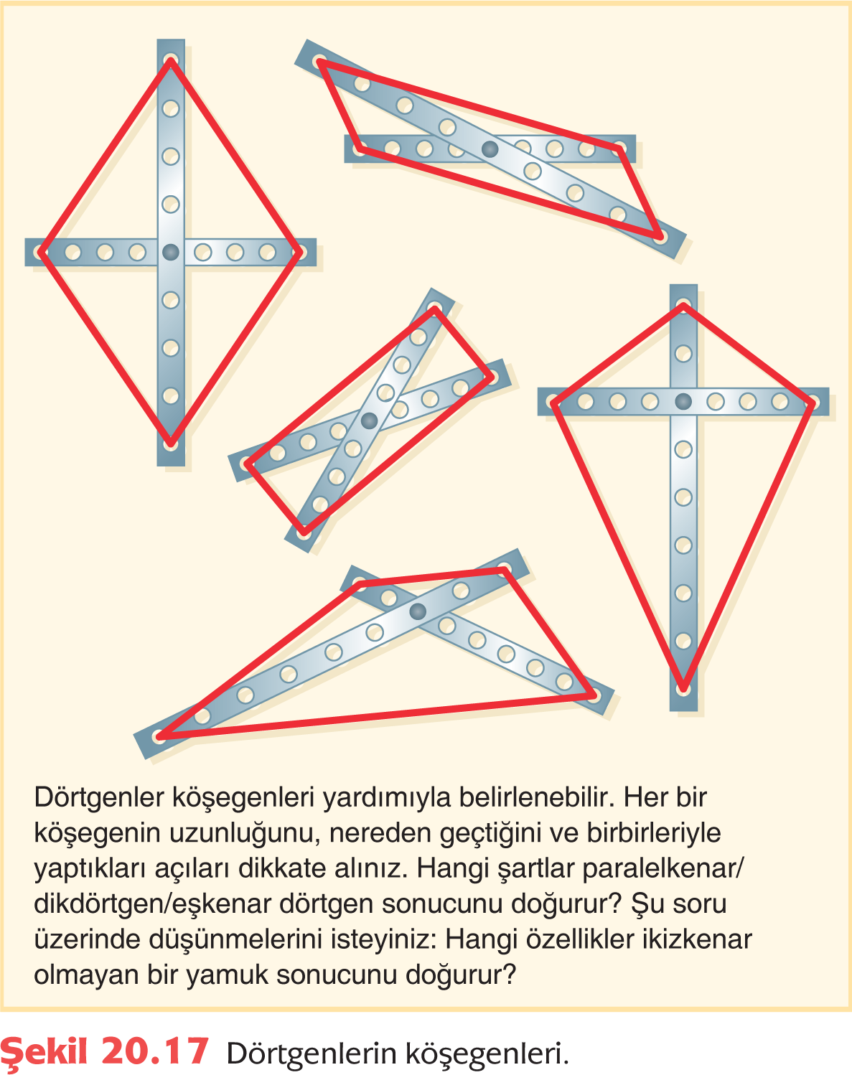
Çizim Etkinlikleri
Daireler

Slide 31
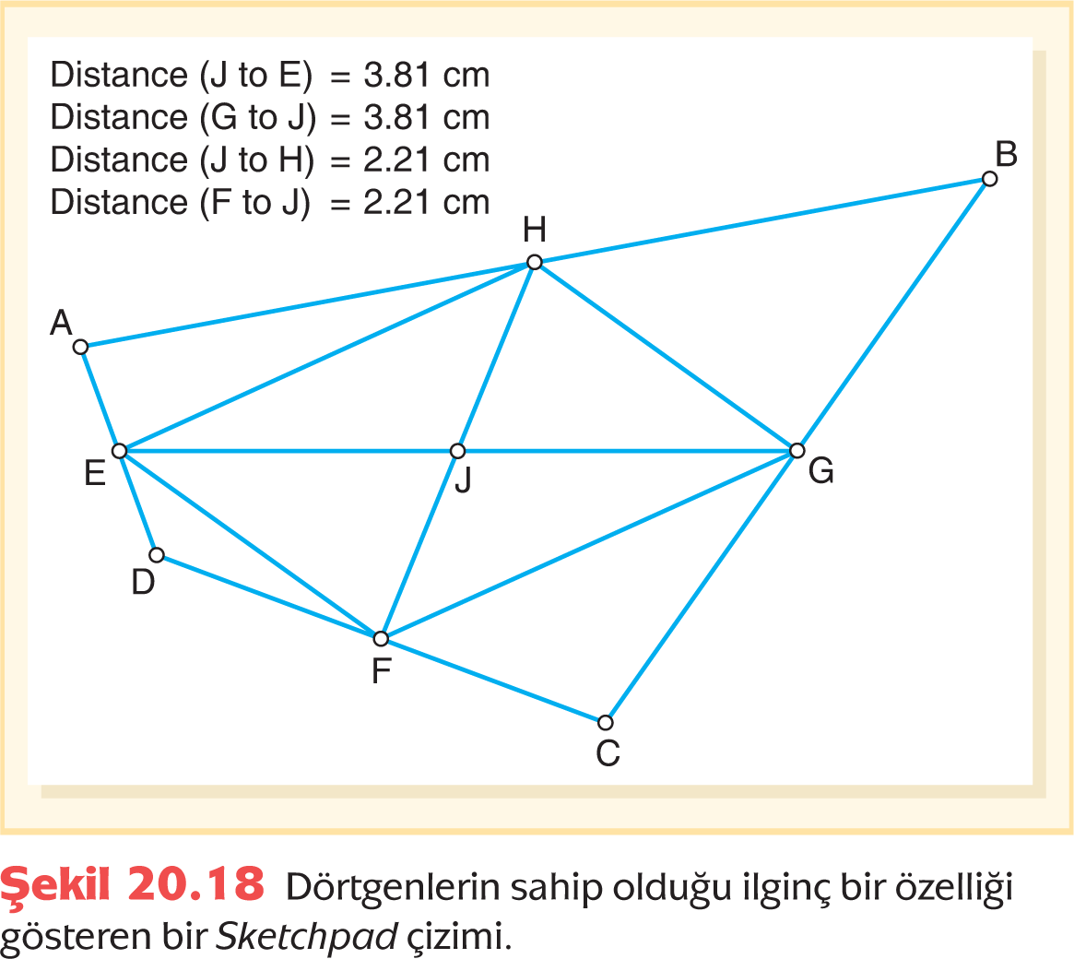
Dinamik Geometri Yazılımı
Dinamik Geometri Örnekleri

Slide 33
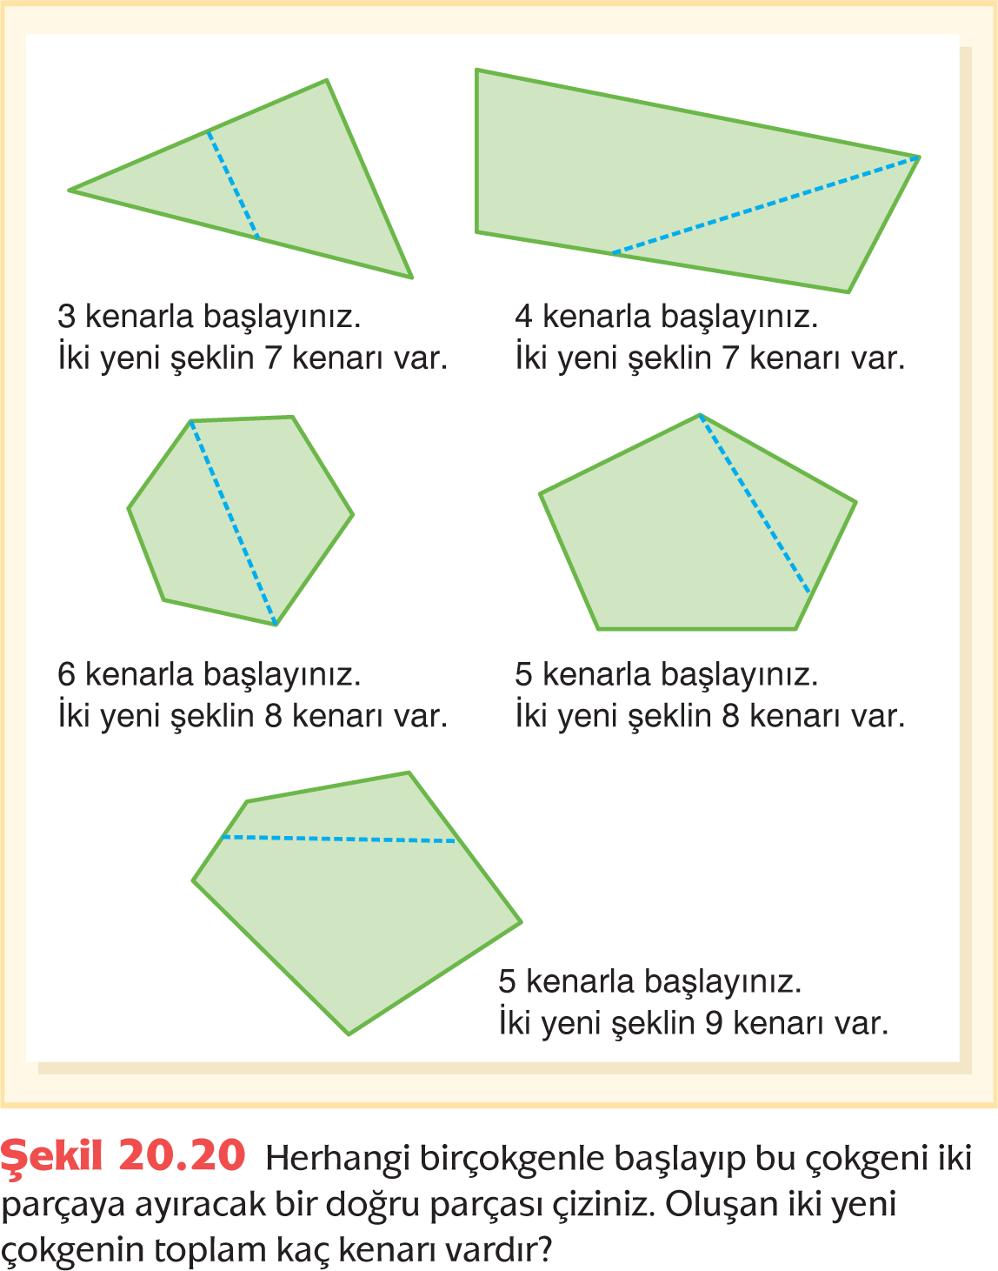
Düzey 2’de Düşünenler İçin Şekiller ve Özellikleri
Tanımlar ve İspatlar

Slide 34
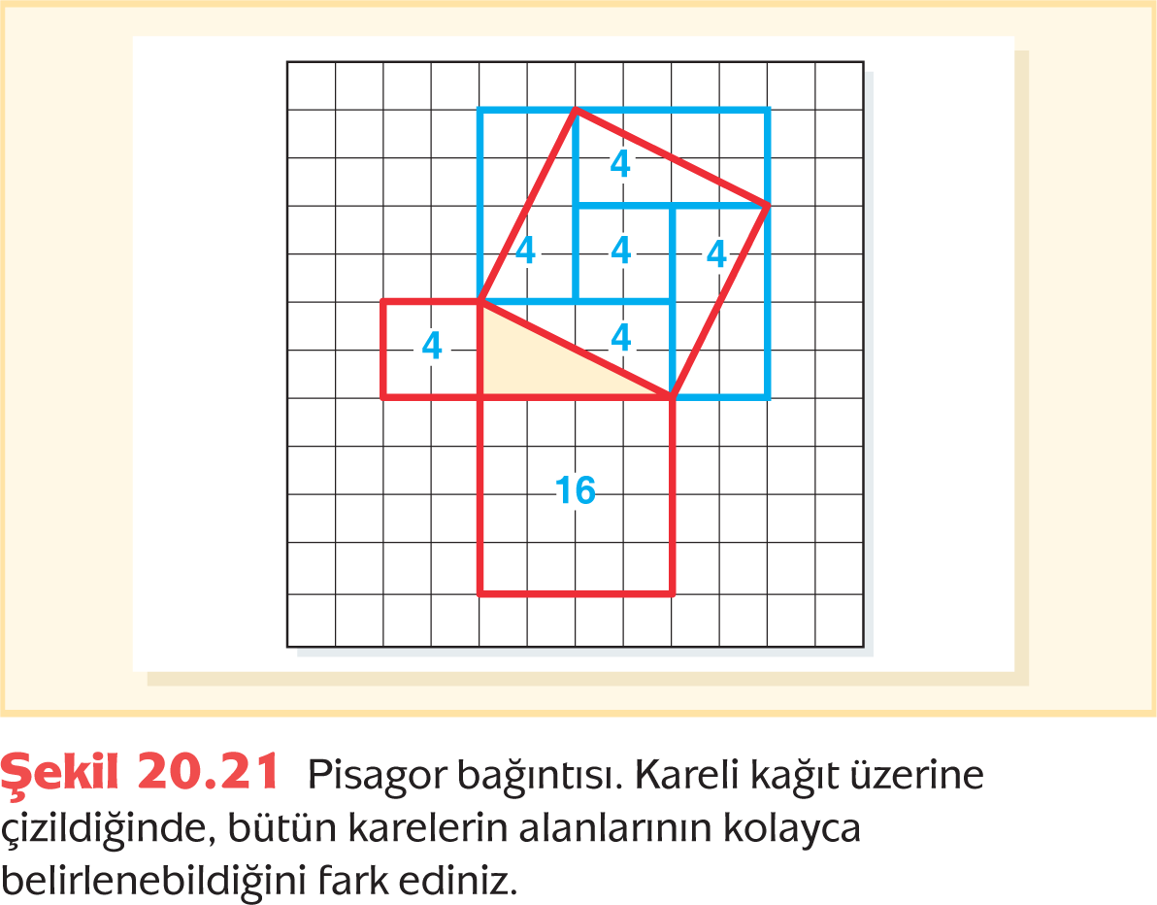
Pisagor Bağıntısı

Slide 35
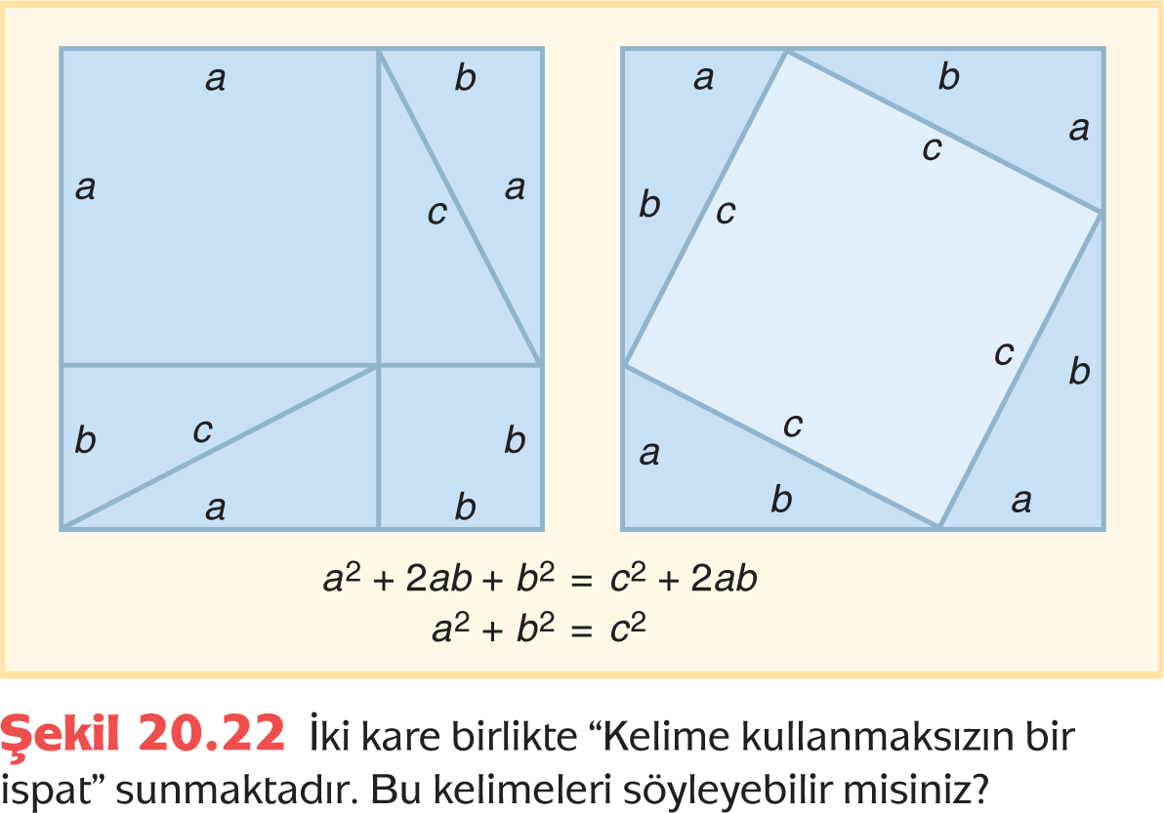

Slide 36
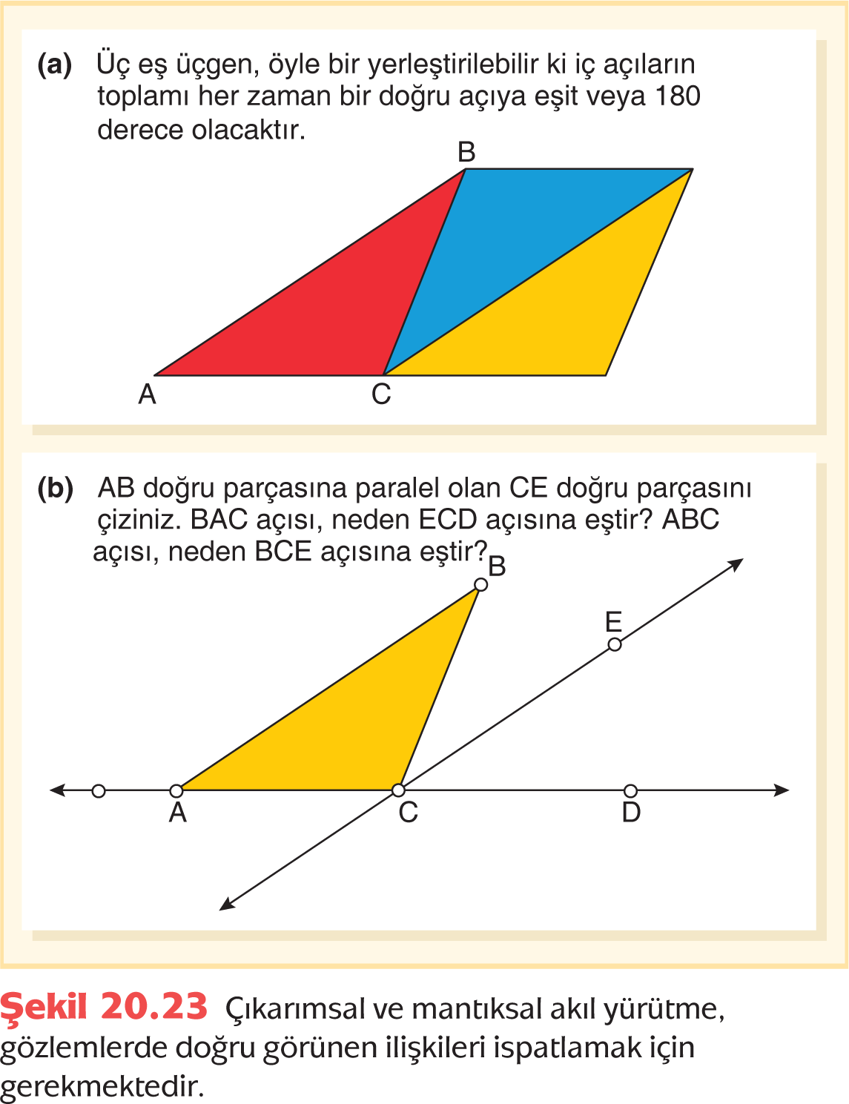
İlişkileri Açıklamak mı Bulmak mı?

Slide 37
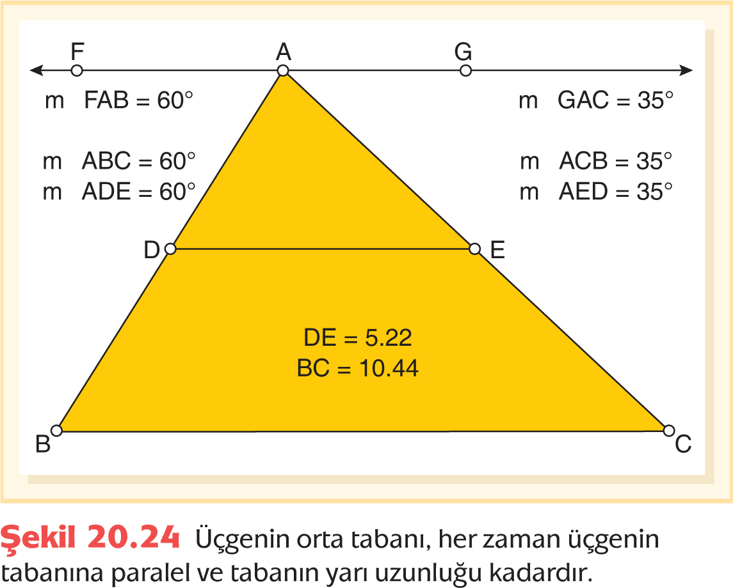

Slide 38
Dönüşümleri Öğrenme
Düzey 0’da Düşünenler İçin Dönüşümler

Slide 39
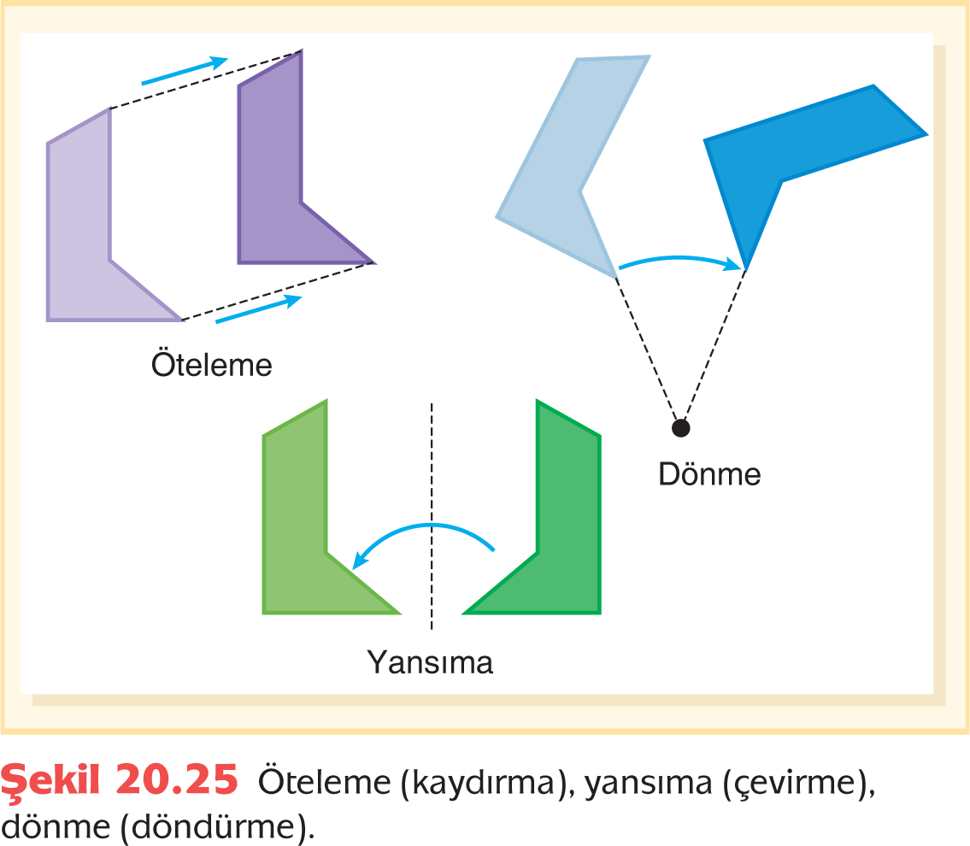
Kaydırma, Çevirme ve Döndürmeler

Slide 40
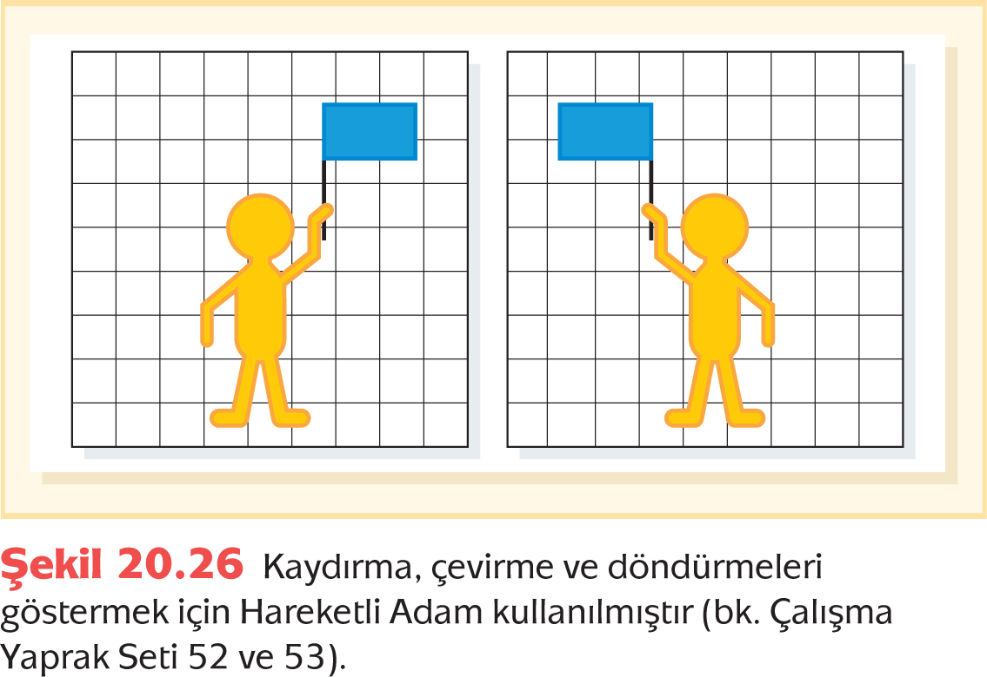

Slide 41
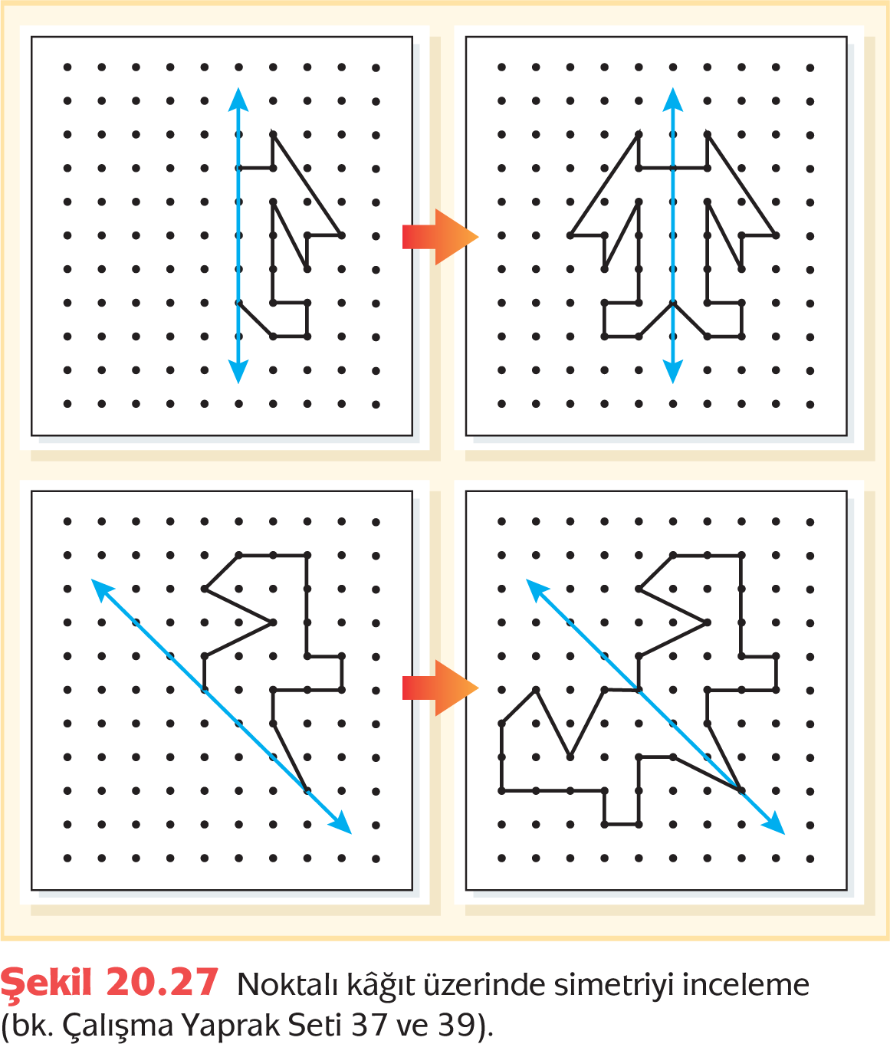
Doğru ve Dönme Simetrisi

Slide 43
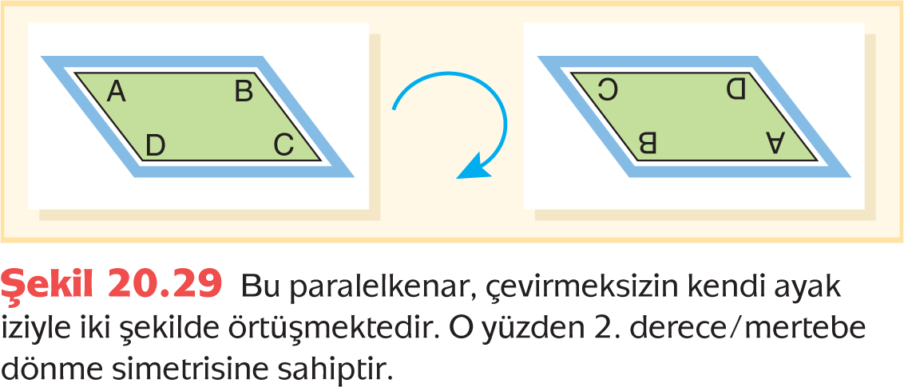

Slide 44
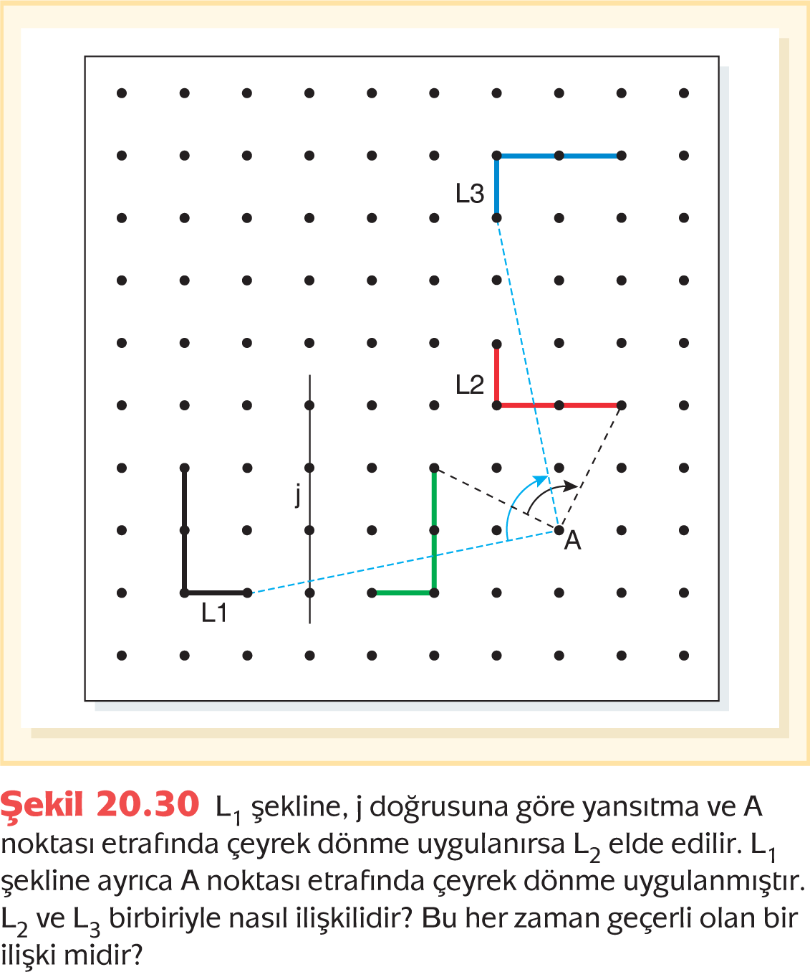
Düzey 1’de Düşünenler İçin Dönüşümler
Bileşke Dönüşümler

Slide 45
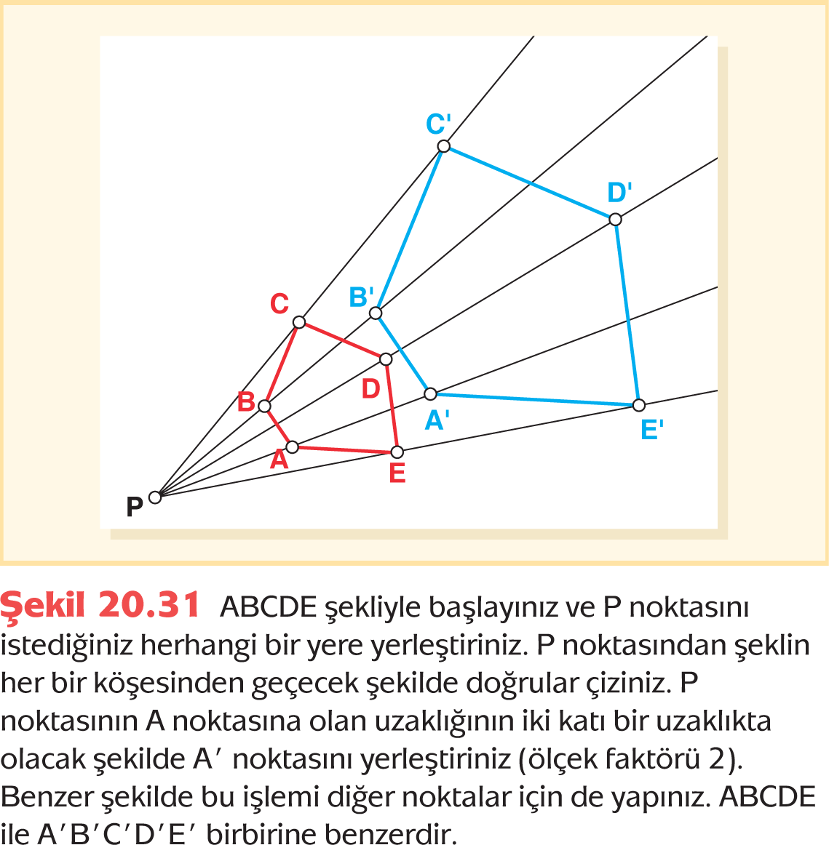
Benzer Şekiller ve Orantısal Akıl Yürütme

Slide 46
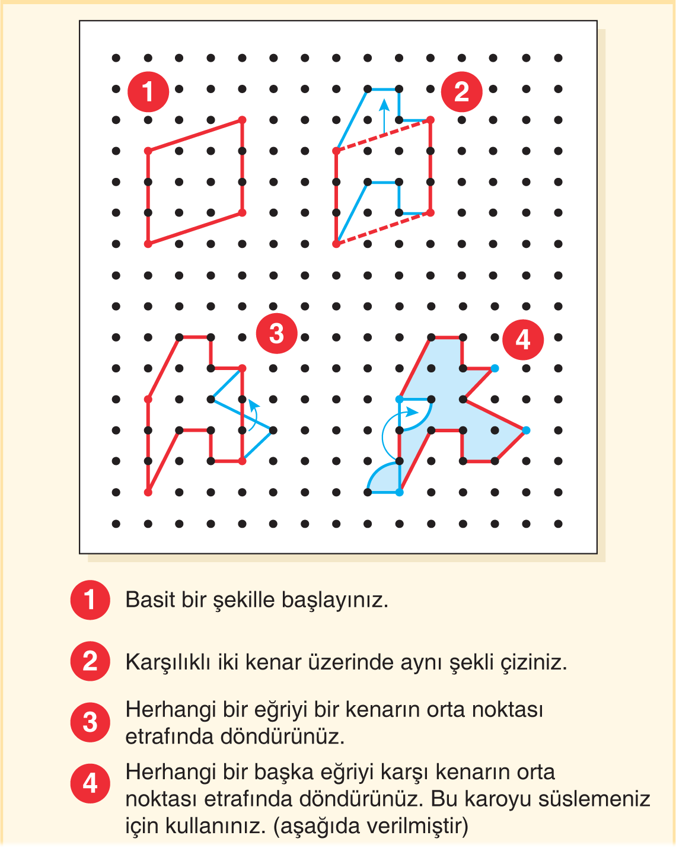
Yeniden Süslemeler/Döşemeler Konusu
Devam ediyor

Slide 47
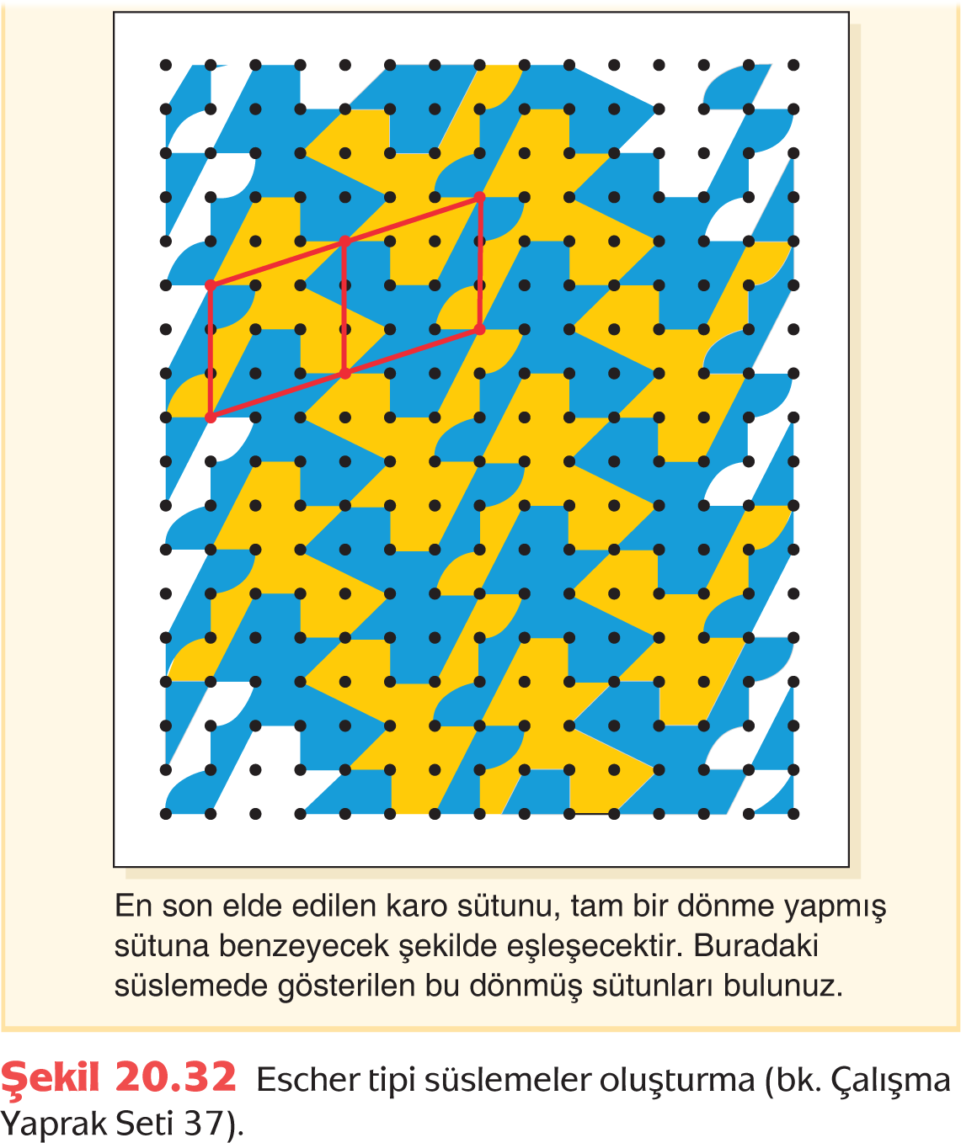

Slide 48
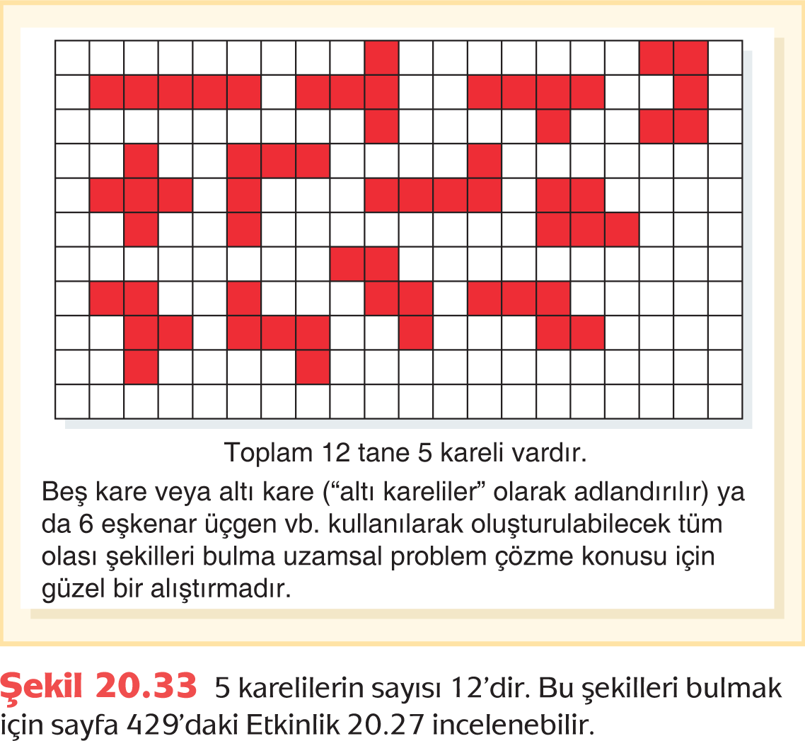
Düzey 2’de Düşünenler İçin Dönüşümler

Slide 49
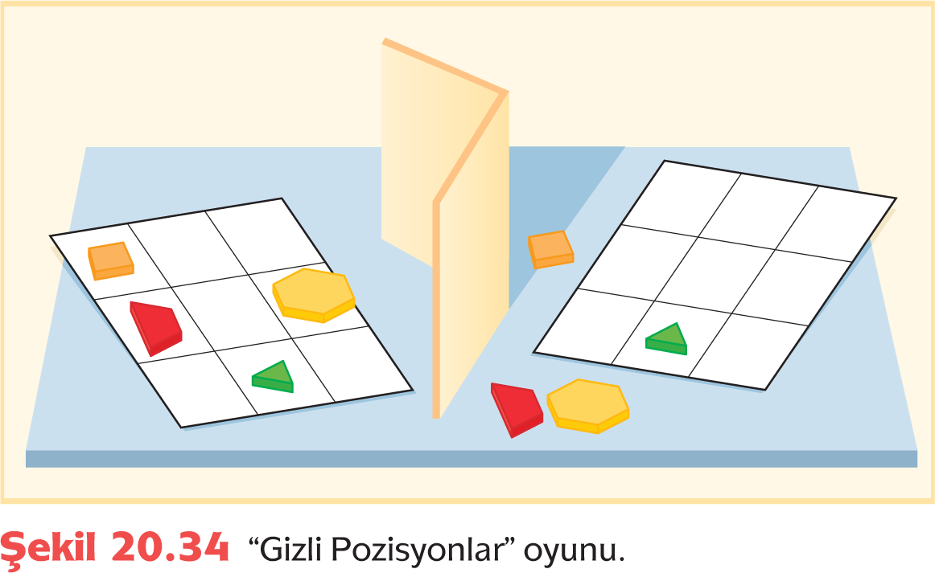
Konumu Öğrenme
Düzey 0’da Düşünenler İçin Konum

Slide 50
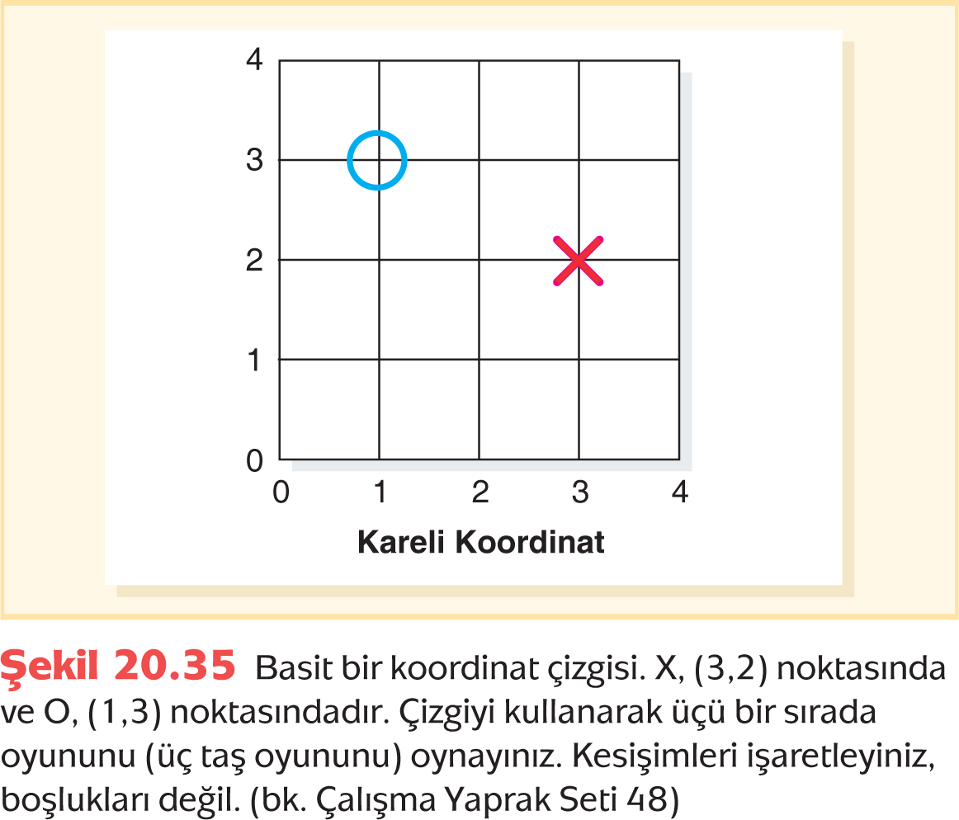

Slide 51
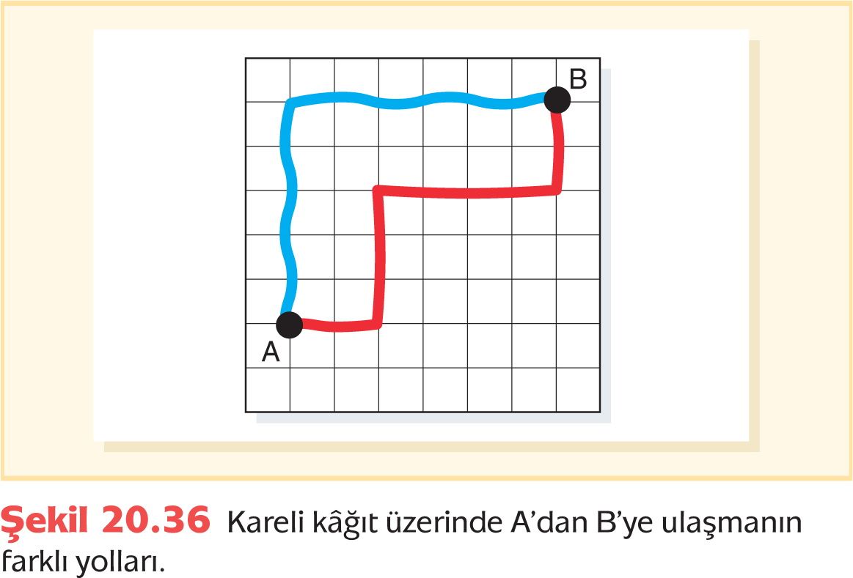

Slide 52
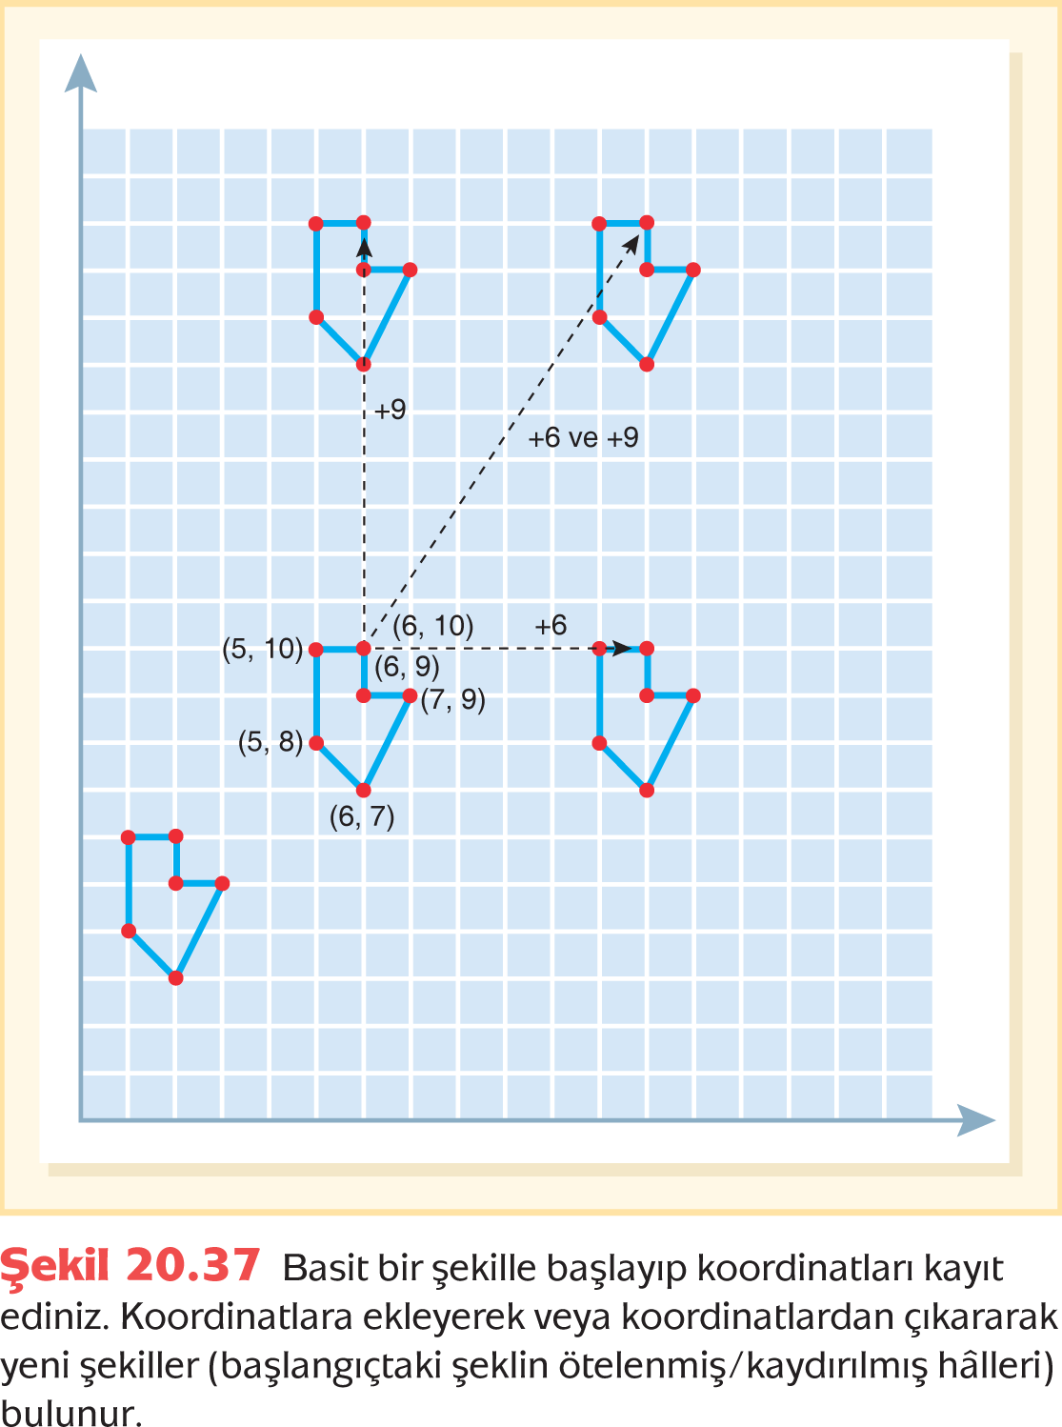
Düzey 1’de Düşünenler İçin Konum

Slide 53
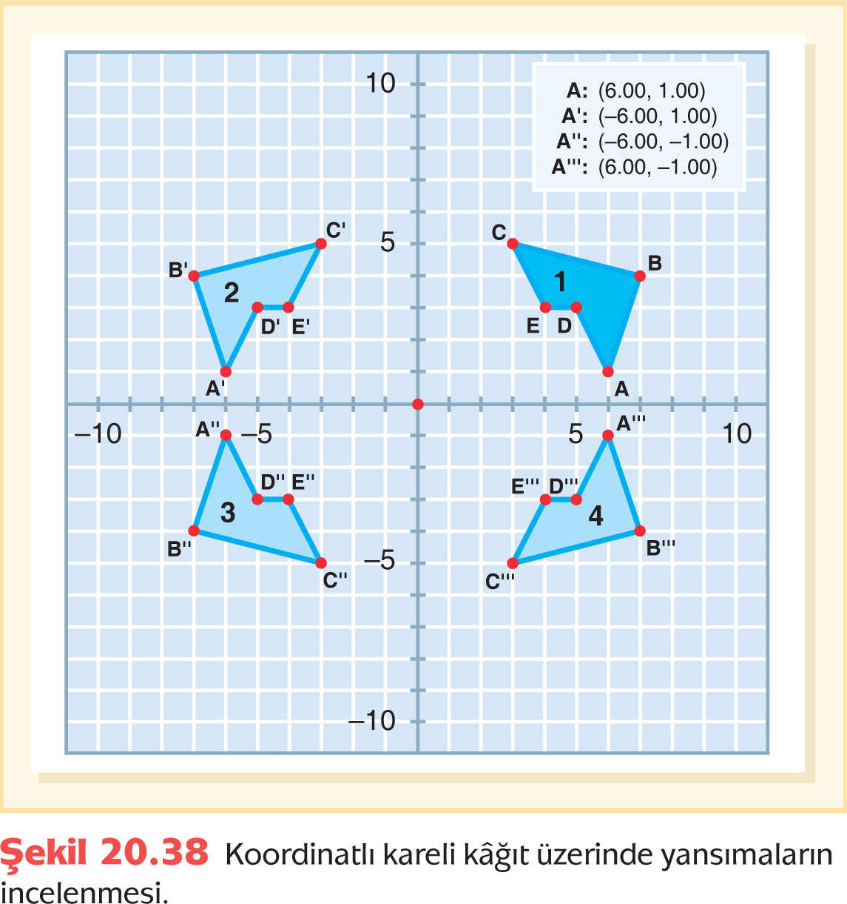

Slide 54
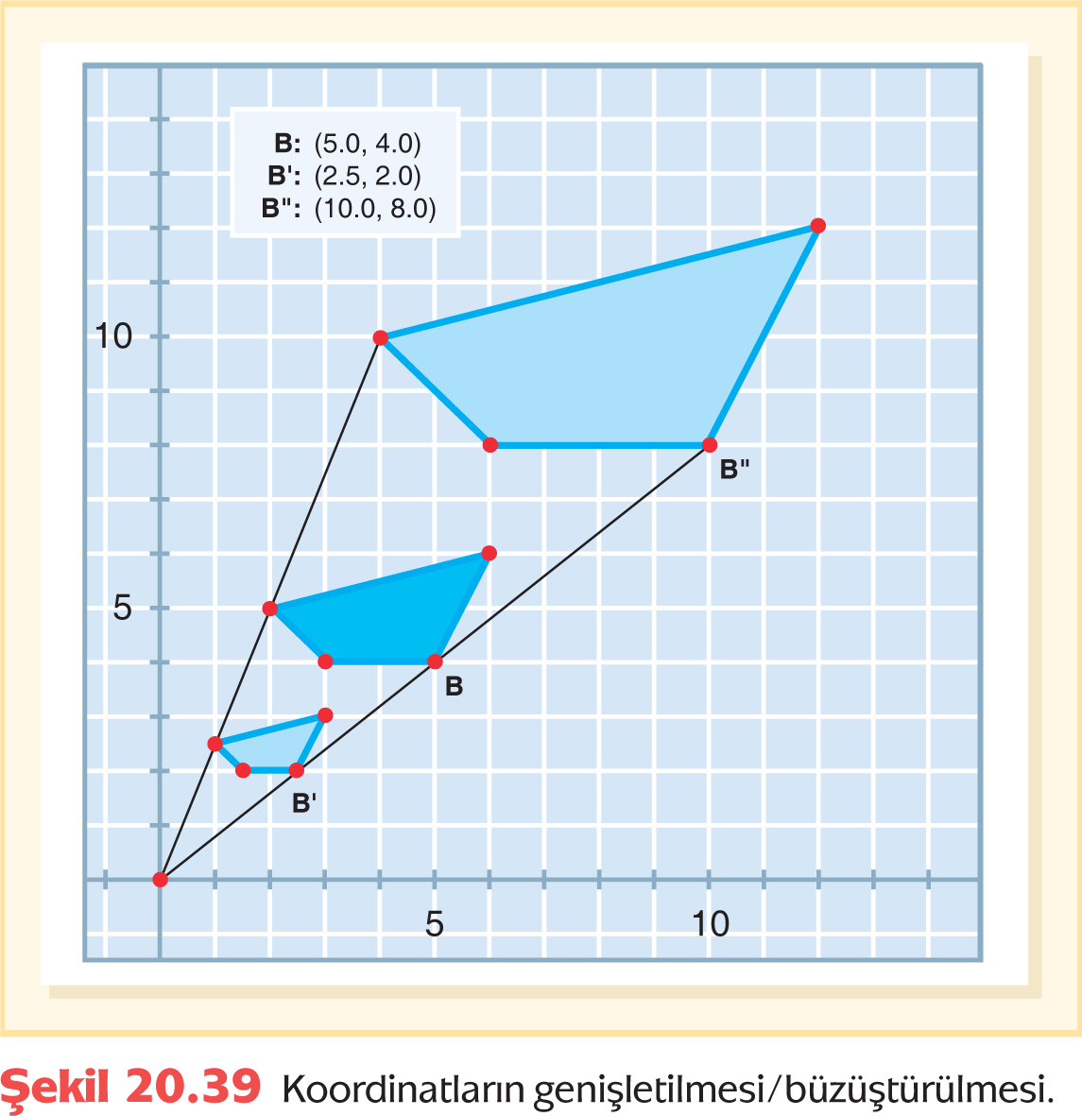

Slide 55
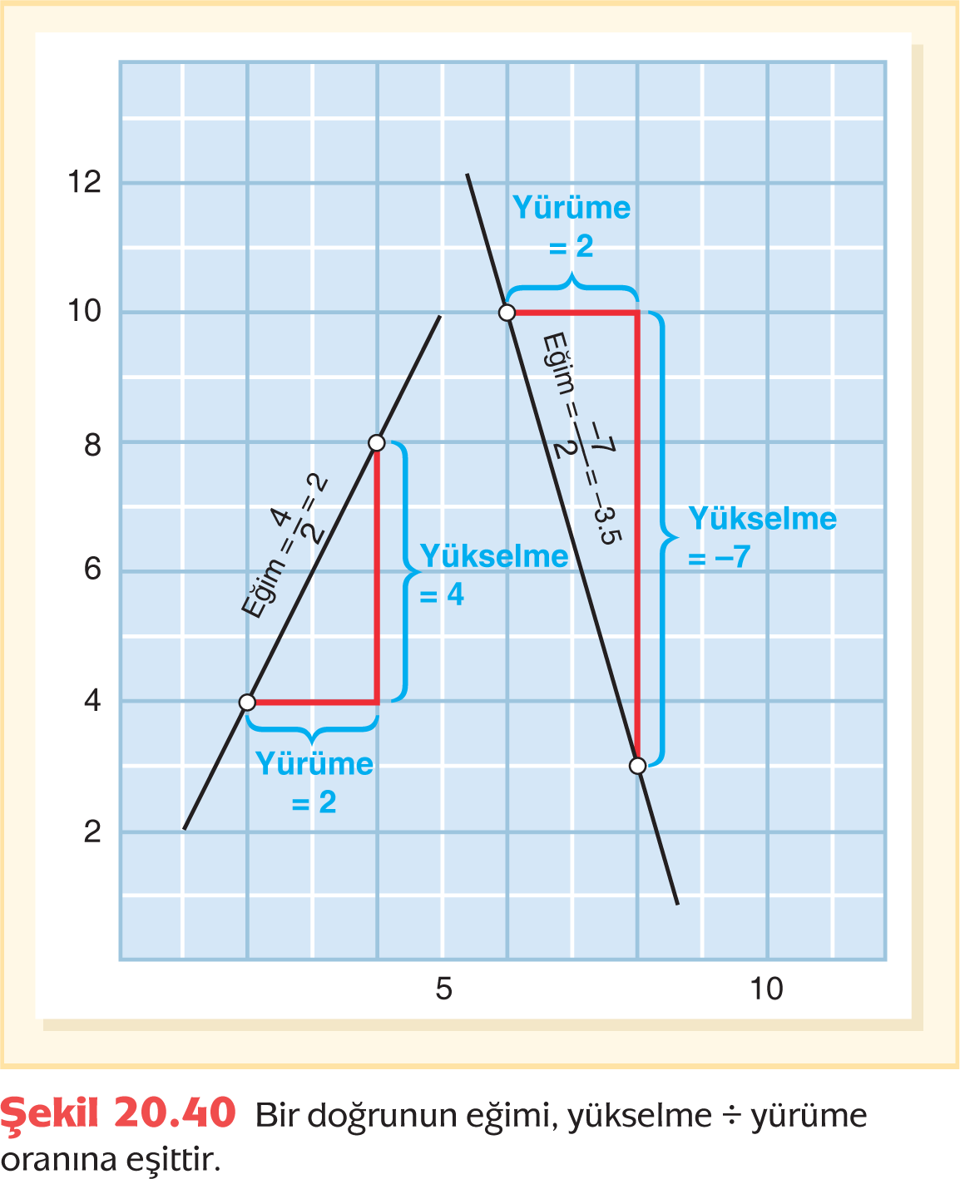
Düzey 2’de Düşünenler İçin Konum
Pisagor Bağıntısının Uygulaması
Eğim

Slide 56
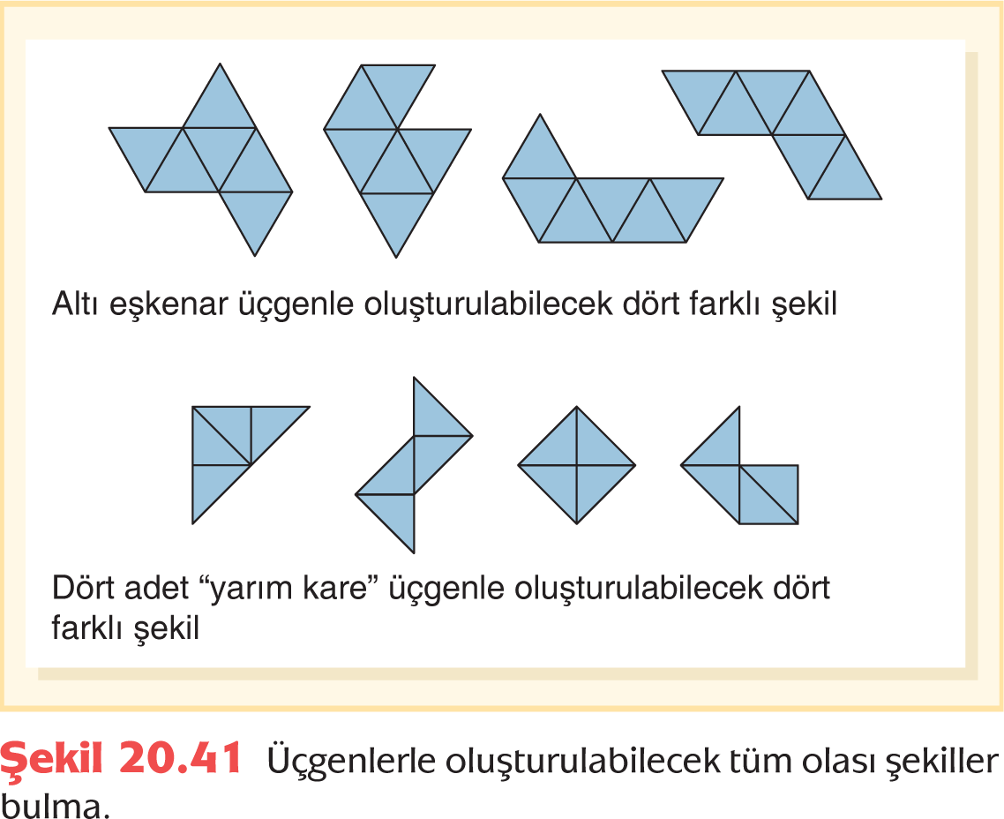
Görselleştirmenin Öğrenilmesi
Düzey 0’da Düşünenler İçin Görselleştirme

Slide 57
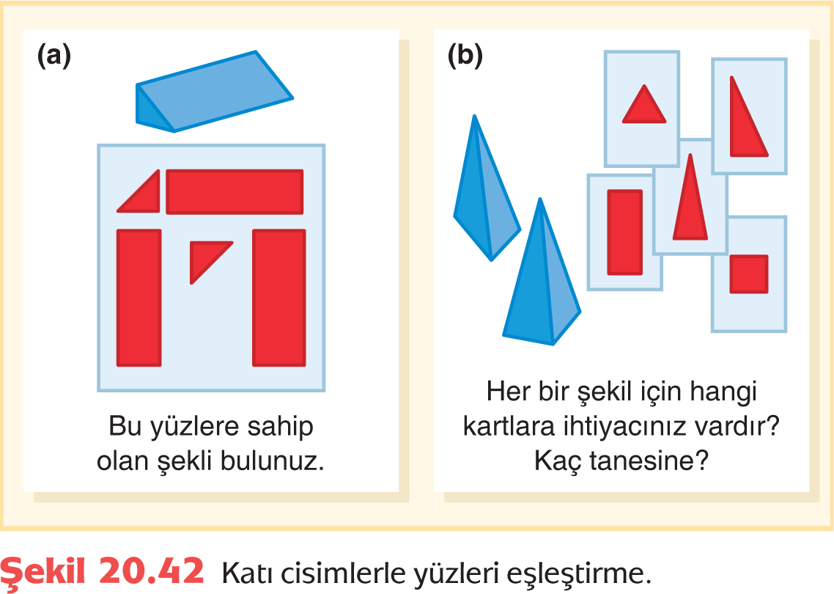

Slide 59
Düzey 1’de Düşünenler İçin Görselleştirme

Slide 60
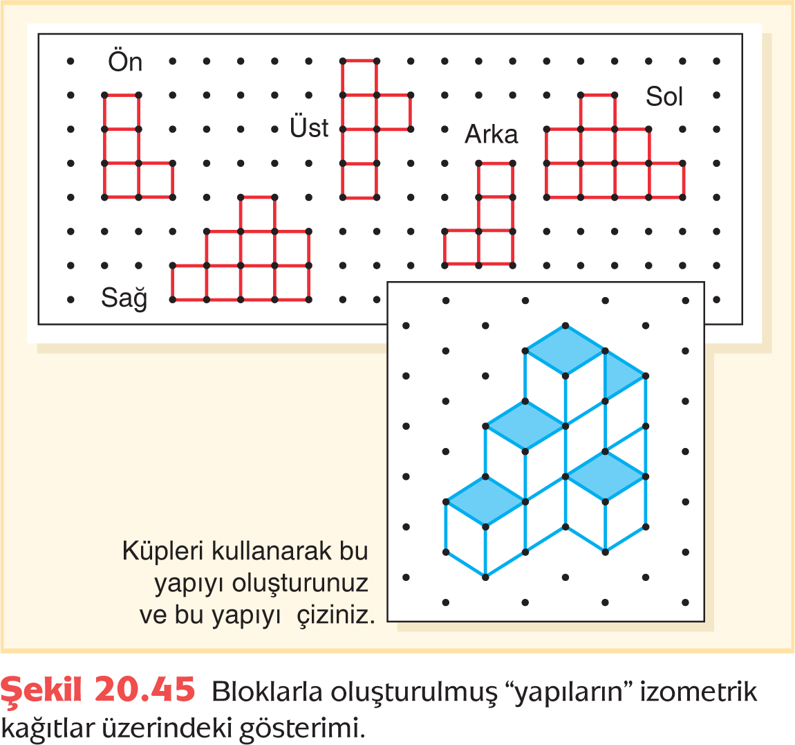

Slide 61
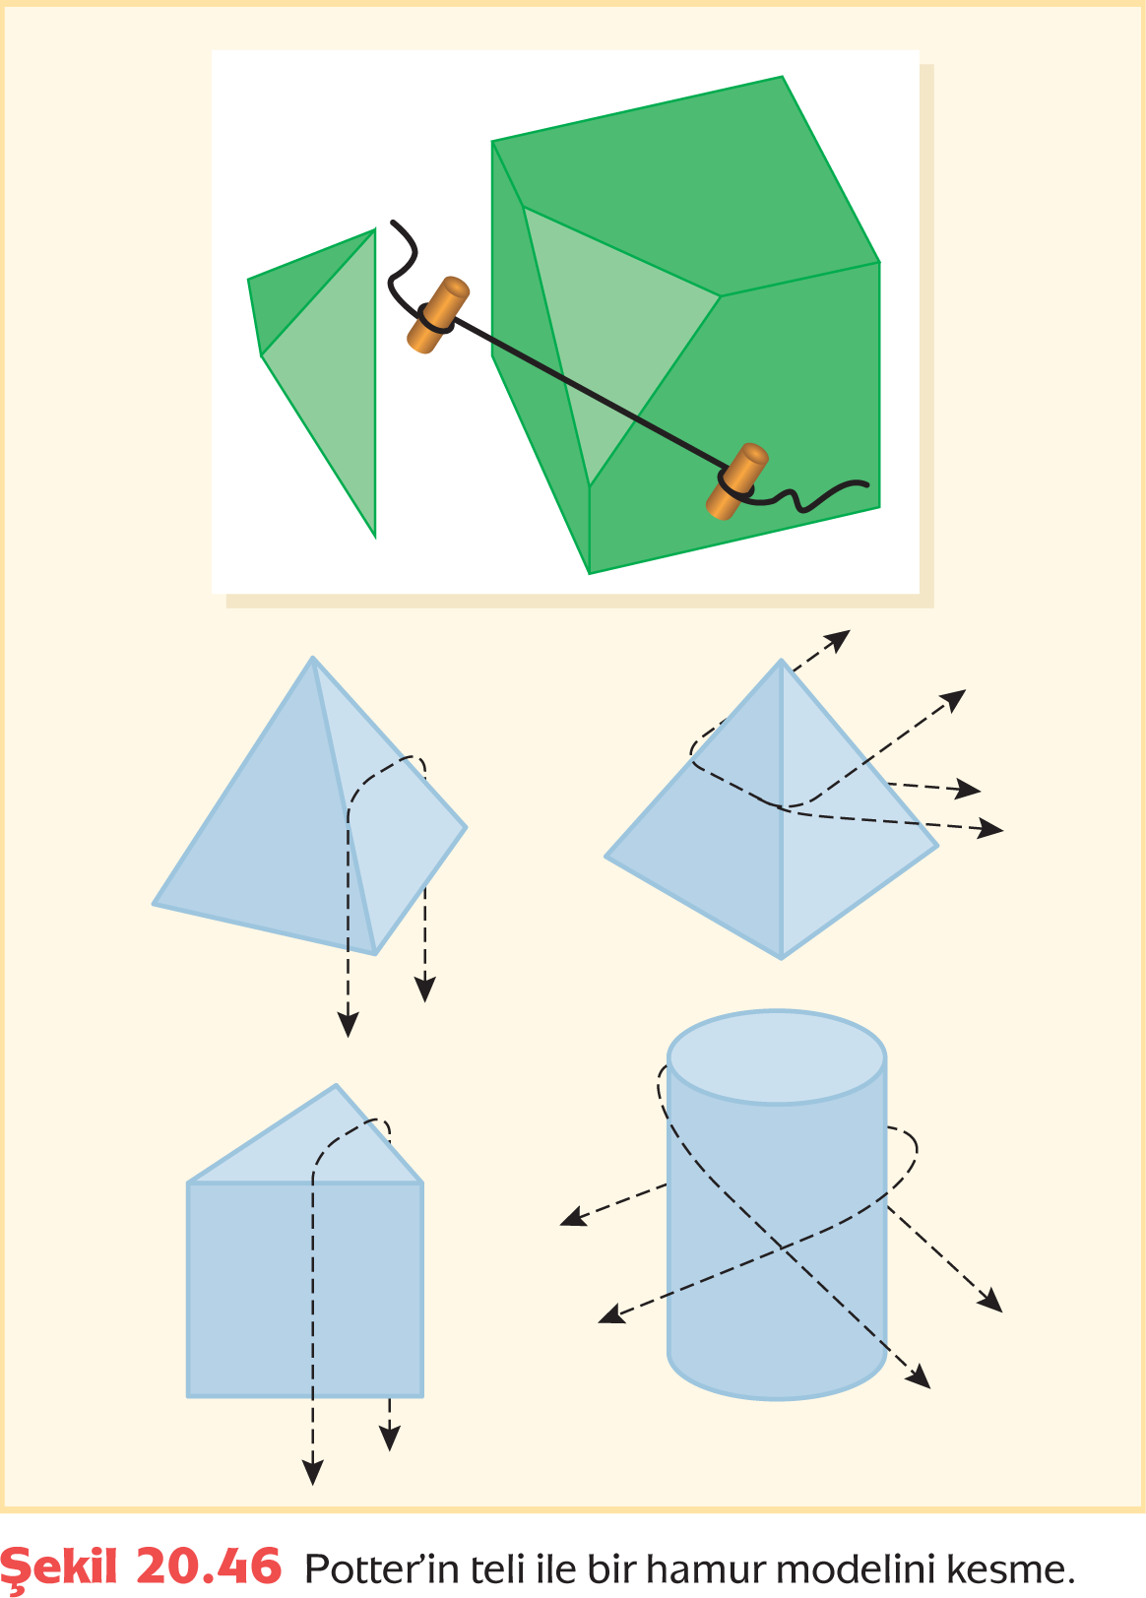

Slide 62
Düzey 2’de Düşünenler İçin Görselleştirme
Daha Önceki Etkinlikleri Düzey 2’deki Görselleştirmeyle İlişkilendirme
Platonik Cisimler

